Slide 1
Les services multimédia en ligne
Ou comment accéder à des fonctionnalités sans avoir à installer un logiciel : idéal pour des besoins ponctuels
Corinne Habarou - 2019

Slide 2
Programme
Qu’est-ce qu’un service multimédia en ligne ?
Qu’est-ce qu’un logiciel en mode Saas ?
Définition
Points forts
Précautions à prendre
Exemples d’éditeurs de logiciels traditionnels proposant une offre dans le « cloud »

Slide 3
Programme
Qu’est-ce qu’une image ?
Introduction
La couleur : interaction entre lumière et matière
Principe de la perception de la couleur par l’œil humain
Qu’est-ce que la lumière et son rôle dans le rendu des couleurs ?
Le cercle chromatique
Les couleurs primaires, secondaires, complémentaires, chaudes et froides
La perception de la couleur via un écran, l’œil ou à partir d’une feuille de papier : les modes colorimétriques
Les autres principaux modèles colorimétriques
Quelques mots de vocabulaire spécifique à la couleur
Les spécificités de l’image numérique
Qu’est-ce qu’une image numérique ?
Deux technologies pour produire le rendu visuel
En savoir plus sur les deux types d’images

Slide 4
Programme
Les spécificités de l’image numérique
Focus sur l’image bitmap/matricielle
Le pixel, élément fondateur de l’image bitmap/matricielle
Caractéristiques du pixel
Profondeur de couleur du pixel
Dimension, définition, résolution, taille : comprendre ces notions et les différencier
Distinction entre l’affichage d’une image sur écran et l’impression d’une image sur papier
Les unités de mesure utilisées pour déterminer la résolution
L’image numérique matricielle (bitmap) et ses deux principaux formats pour la publication Web

Slide 5
Programme
Les spécificités de l’image numérique
La gestion des couleurs
Constat
Objectif
Les espaces couleurs
L’espace L*a*b* (LAB)
La gestion des couleurs sur Internet
Encodage des couleurs en numérique
La synthèse additive (RVB)
La synthèse soustractive (CMJN)
TSL
Hexadécimal

Slide 6
Programme
Retoucher une image
Editeur permettant le photomontage
Editeurs constitués d’une suite d’applications
Outils spécialisés
Liste complémentaire de services

Slide 7
Programme
Introduction au son
Qu’est-ce qu’un son ?
Représentation du son
Caractérisation d’un son
A quelle vitesse se déplace le son ?
Quel est le spectre sonore audible par l’ouïe humaine ?
Quelques notions de base sur le son numérique
Les formats de fichiers
Les codecs

Slide 8
Programme
Travailler le son en ligne
Quelles utilisations ?
Éditeurs en ligne
Outils d’édition audio en ligne
Découpeur audio
Convertisseur audio
Fusionneur audio
Enregistrement de fichiers audio
Extraction de la bande son d’une vidéo en ligne et conversion de fichiers vidéo
Services de « Speech to text »
En quoi cela consiste-t-il ?
Principe
Supports
Champs d’application
Rapport entre la maturité des applications et leur pertinence pour les utilisateurs
Transcription automatique de la parole par la dictée
La retranscription d’entretiens et d’interviews
Les services de retranscription automatique multi-locuteurs

Slide 9
Programme
Services de « Text to Speech »
Caractéristiques
Acapelabox
Ispeech
Services de Web-conférence
Création de webconférences en ligne, gratuite et sans inscription
Screencast et montage vidéo
Introduction
Vidéo numérique : notions de base du montage
Vidéo : exporter son montage pour youtube et viméo
Screencasts, vidéos animées et montage vidéo

Slide 10
Programme
Utiliser des ressources multimédia sur Internet en toute légalité
Le contexte
Utiliser une ressource multimédia trouvée sur Internet
Acheter une image
Faire appel à un prestataire pour la création de visuels ou de prises de vue
Faire ses propres photos
Images, sons et vidéos libres de droits et/ou gratuits
Liens utiles
Sitographie
Crédits photos
Lexique
Annexes

Slide 11
Qu’est-ce qu’un service multimédia en ligne ?
Qu’est-ce qu’un logiciel en mode Saas ?
Définition : C’est un service qui fait partie de la famille des « logiciels en tant que Service (traduction de SaaS, Software as a Service) » qui « désignent des logiciels qui sont hébergés sur le serveur d’un prestataire, accessibles à distance (par exemple au travers d’un navigateur web), et dont la facturation s’effectue sous forme d’abonnement, ou proportionnellement à l’utilisation de certaines ressources. »
Source : SaaS (Software as a Service), par Gabriel Dabi-Schwebel

Slide 12
Qu’est-ce qu’un service multimédia en ligne ? (2)
Qu’est-ce qu’un logiciel en mode Saas ?
Points forts
Le logiciel est maintenu par le prestataire : plus de mise à jour à effectuer ou d’équipe technique à maintenir.
Le logiciel est évolutif : de nouvelles fonctions sont ajoutées régulièrement.
La flexibilité est importante : on peut décider de changer d’outil avec des conséquences moindres que dans le cas de logiciels achetés sous licence et maintenus en interne.
La sécurité est théoriquement plus forte que sur des systèmes internes.

Source : SaaS (Software as a Service), par Gabriel Dabi-Schwebel

Slide 13
Qu’est-ce qu’un service multimédia en ligne ? (3)
Points faibles
Ils sont la cible d’attaques massives de hackers visant à récupérer des données utilisateurs.
Localisation des données et absence de contrôle sur ces données
Les services émergents sont souvent proposés en mode bêta et des fonctionnalités auparavant accessibles peuvent devenir payantes ou le service fermer s’il n’a pas trouvé son équilibre économique ou s’il a été racheté par un autre opérateur du Web.
Précautions à prendre
Veiller à pouvoir sauvegarder en local les fichiers de sortie, voire les fichiers de travail.
Exemples d’éditeurs de logiciels traditionnels proposant une offre dans le « cloud »
Adobe Creative Cloud,
Mindomo (éditeur de mindmapping),
…

Source : SaaS (Software as a Service), par Gabriel Dabi-Schwebel

Slide 14
Qu’est-ce qu’une image ?
Introduction
Image = couleurs
… mais la couleur n’existe pas en tant que telle !
« En effet, la couleur est une sensation que nous procure le cerveau lorsque de la lumière atteint la rétine de nos yeux.
Les couleurs n'existeraient pas non plus sans la matière : elles résultent de l'interaction des ondes lumineuses avec les objets, quand ce n'est pas la matière elle-même qui se fait source de lumière colorée. »
Source : Dossier "La couleur dans tous ses états" par Futura-sciences.com par Bernard Valeur, 08/03/2018

Slide 15
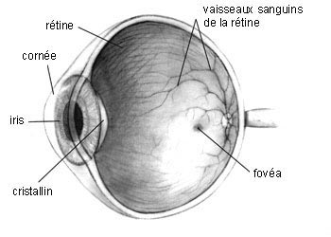
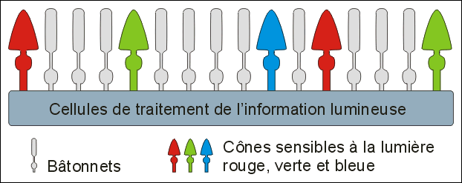
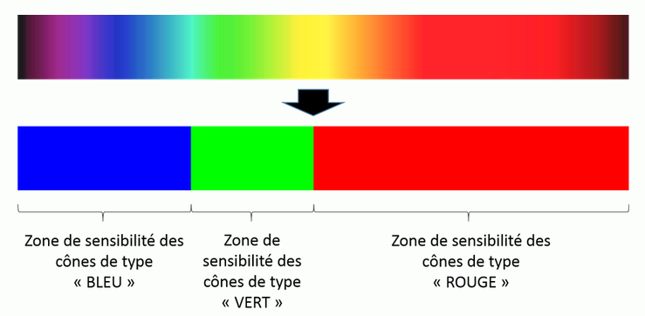
Qu’est-ce qu’une image ? (2)
La couleur : interaction entre lumière et matière
Principe de la perception de la couleur par l’œil humain
Définition selon Wikipedia.org : « La vision des couleurs est la capacité d'un organisme ou d'une machine de distinguer des objets qui ne diffèrent que par le spectre de la lumière qu'ils réfléchissent. ». Pour l’être humain, cette capacité passe par l’œil et plus spécialement par l’organe sensible qu’est la rétine.
La rétine est formée de cellules sensorielles au nombre de 130 millions , 5 millions de cônes (vision diurne=jour) et 125 millions de bâtonnets (vision nocturne=nuit), et de cellules nerveuses, les neurones.
Les cônes sont des cellules photosensibles transformant le signal électromagnétique de la lumière en signal nerveux permettant la vision colorimétrique diurne,
Les cônes sont de trois types : à dominante bleue, verte et rouge,
La lumière blanche est l’addition de ces trois dominantes.
Les bâtonnets sont également des photorécepteurs dont le rôle est identique aux cônes mais pour la vision nocturne (distinction des objets par des nuances de gris).

Slide 16
Qu’est-ce qu’une image ? (3)
La couleur : interaction entre lumière et matière (2)
Qu’est-ce que la lumière et son rôle dans le rendu des couleurs ?
« La lumière est une onde électromagnétique. Les couleurs sont issues de la décomposition de la lumière blanche (soleil ou lampe blanche) en plusieurs ondes électromagnétiques de longueurs d’ondes différentes. La lumière visible est composée d’ondes dont la longueur d’onde dans le vide est comprise entre 400 nanomètres (nm) (le violet) et 700 nm (le rouge). Ensuite, on trouve les ultra-violets et les infra-rouges, lumière non visible par l’homme. »
Lorsque la lumière blanche traverse un prisme, elle se décompose en plusieurs couleurs correspondant à des ondes différentes et dont les principales sont les suivantes : violet, indigo, bleu, vert, jaune, orangé, rouge (phénomène de l’arc en ciel).
Le nanomètre (nm) est une unité de mesure notamment dédiées aux longueurs d'ondes et qui vaut un milliardième de mètre.
Convertir des nanomètres en millimètres - nm en mm
Source : Couleur : principe et synthèses - article du 11/06/2018

Slide 17
Qu’est-ce qu’une image ? (4)
La couleur : interaction entre lumière et matière (3)
Qu’est-ce que la lumière et son rôle dans le rendu des couleurs ? (2)
la couleur est caractérisée par trois paramètres : teinte, clarté, saturation :
La teinte
La teinte distingue les sensations colorées : bleu, vert, jaune, rouge, bleu-vert, etc. Les teintes pures correspondent à une seule longueur d'onde, et sont donc dites monochromatiques. On parle aussi de couleurs saturées.
La clarté
La clarté caractérise l'intensité lumineuse relative perçue d'une surface. On la porte sur un axe vertical qui va du noir au blanc. Les peintres l'appellent la valeur et les photographes la luminance : elle représente l'intensité lumineuse divisée par la surface apparente. Le terme luminosité doit être évité car il est utilisé à tort.
La saturation
La saturation exprime la pureté d'une couleur. Dans le cas de la synthèse soustractive (peinture, imprimerie), on « dé sature » une couleur en ajoutant du blanc, ou du noir, ou du gris, ou encore sa couleur complémentaire. Une couleur totalement dé saturée est en niveaux de gris. A noter également que si la clarté diminue, le degré de saturation aussi.
Source : Dossier "La couleur dans tous ses états" par Futura-sciences.com par Bernard Valeur, 08/03/2018

Slide 18
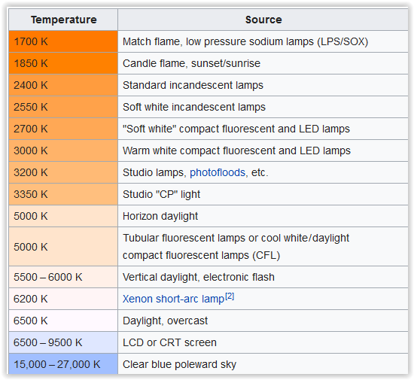
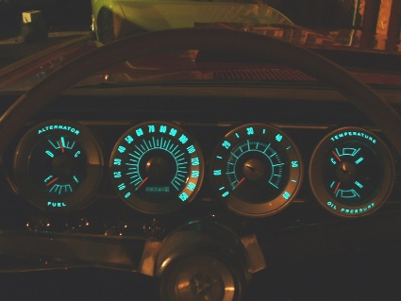
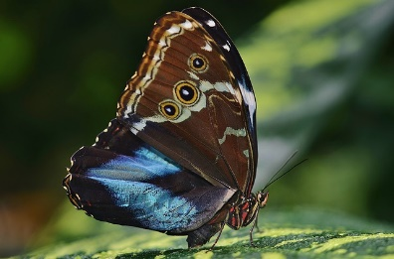
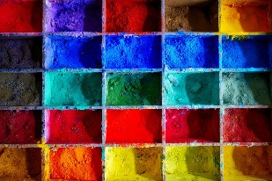
Qu’est-ce qu’une image ? (5)
La couleur : interaction entre lumière et matière (4)
Qu’est-ce que la lumière et son rôle dans le rendu des couleurs ? (3)
Origine des couleurs :
Couleurs provenant d’une émission de lumière colorée
2 phénomènes à l’œuvre :
L’incandescence
Luminescence
Couleurs issues d’une interaction entre la lumière et la matière
Distinction entre couleur physique et couleur chimique
La couleur physique (ou structurale)
La couleur chimique
Ampoule à incandescence
Tableau de bord à éclairage électroluminescent d'une Chrysler Dodge Charger de 1966
Table de conversion : kelvins en degrés Celsius : °C = K - 273,15
degrés Celsius en kelvins : K = °C + 273,15
Source : Dossier "La couleur dans tous ses états" par Futura-sciences.com par Bernard Valeur, 08/03/2018

Slide 19
Qu’est-ce qu’une image ? (6)
La couleur : interaction entre lumière et matière (5)
Qu’est-ce que la lumière et son rôle dans le rendu des couleurs ? (4)
Principe général de la couleur chimique
Un objet opaque frappé par une source de lumière va renvoyer un rayonnement à une certaine longueur d'onde et apparaître, par conséquent d’une couleur précise, en fonction de trois phénomènes lumineux :
La transmission de la lumière,
L’absorption de la lumière,
La diffusion de la lumière.
La couleur de l’objet est celle qu’il renvoie pendant qu’il absorbe les autres.
Lumière blanche
Objet rouge
Objet magenta
Objet jaune
Objet bleu
Objet noir
Objet cyan
Objet vert
Objet blanc

Slide 20
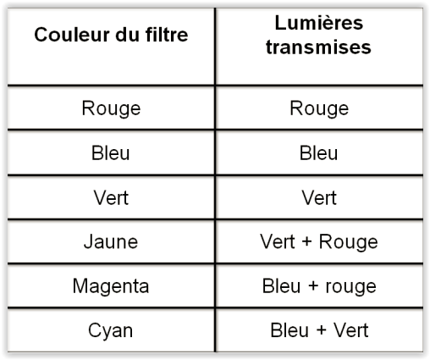
Qu’est-ce qu’une image ? (7)
La couleur : interaction entre lumière et matière (6)
Qu’est-ce que la lumière et son rôle dans le rendu des couleurs ? (5)
Les lumières aux couleurs monochromatique ou polychromatique
Source : Physique-Chimie au collège - Chapitre 1 : Lumières colorées et couleurs des objets

Slide 21
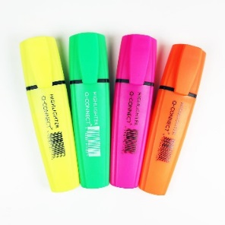
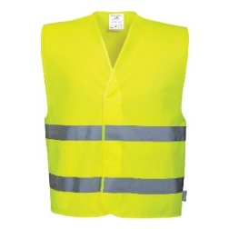
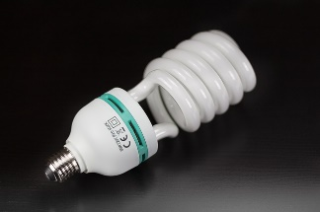
Qu’est-ce qu’une image ? (8)
La couleur : interaction entre lumière et matière (7)
Qu’est-ce que la lumière et son rôle dans le rendu des couleurs ? (6)
La phosphorescence et la fluorescence
La phosphorescence
Un objet phosphorescent reste visible entre plusieurs minutes et plusieurs heures après qu’il ne soit plus éclairé.
La fluorescence
Un objet fluorescent n’est pas visible dans le noir mais lorsqu’il est éclairé il émet une couleur très vive.
Les points communs entre les deux phénomènes
Ces phénomènes sont dus aux propriétés des matériaux et plus particulièrement de certains atomes qui pour revenir à leur état initial passent par une transition avec émission lumineuse pendant laquelle ils émettent une couleur même dans le noir (phosphorescence) ou très vive (fluorescente).
Concrètement, à la couleur habituelle par absorption, se superpose la couleur de la fluorescence pour ces objets.
Gilet de sécurité
Catadioptre
Surligneurs
Lampe fluo-compacte

Slide 22
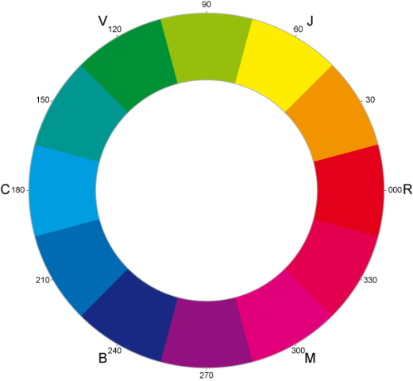
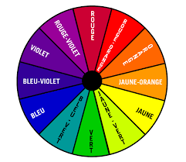
Qu’est-ce qu’une image ? (9)
La couleur : interaction entre lumière et matière (8)
Le cercle chromatique
Le cercle chromatique est une manière d’ordonnancer les couleurs à l’intérieur d’un cercle, ce qui permet de mieux faire comprendre les liens entre les couleurs, de mieux faire apparaître leurs nuances et de les représenter par rapport à leur angle. Les couleurs se succèdent généralement dans l’ordre de l’arc-en-ciel : rouge, orange, jaune, vert, bleu, indigo, violet.
Toutefois, il existe plusieurs représentations différentes de cercles chromatiques en fonction des interprétations souhaitées.

Slide 23
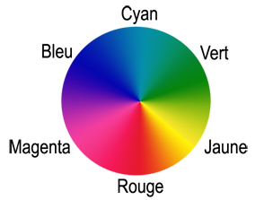
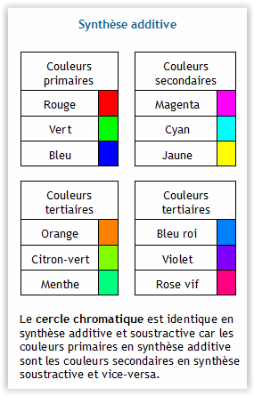
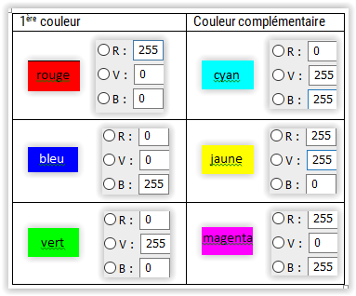
Qu’est-ce qu’une image ? (10)
La couleur : interaction entre lumière et matière (9)
Les couleurs primaires, secondaires, complémentaires, chaudes et froides
Les couleurs primaires
Une couleur primaire n’est pas issue du mélange avec d’autres couleurs. En revanche, en mélangeant les couleurs primaires entre elles, on obtient toutes les autres couleurs.
Les couleurs secondaires
Une couleur secondaire est issue du mélange de deux ou des trois couleurs primaires
Les couleurs tertiaires
Une couleur tertiaire est produite à partir du mélange d'une couleur primaire et d'une couleur secondaire.
Les couleurs complémentaires
Une couleur est complémentaire d’une deuxième si en associant leurs deux spectres on retrouve le spectre de la lumière blanche.
La couleur complémentaire du rouge est donc le cyan,
La couleur complémentaire du bleu est jaune,
La couleur complémentaire du vert est le magenta …
Si l’on réalise une synthèse additive avec une couleur et sa couleur complémentaire on obtient donc une lumière blanche. Pour renforcer une couleur, il faut soustraire sa complémentaire.
Au niveau d’un cercle chromatique, les couleurs complémentaires sont souvent représentées à l’opposé l’une de l’autre.
Source : Synthèse additive - Déterminer une couleur tertiaire à partir du mélange d'une couleur primaire et d'une couleur secondaire à parts égales.

Slide 24
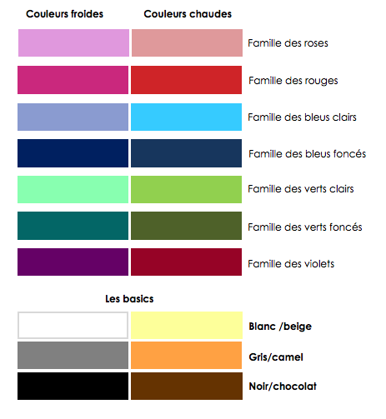
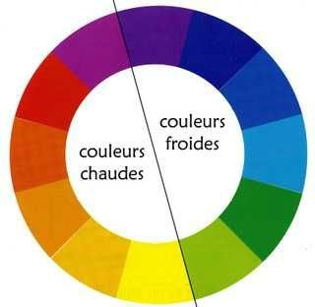
Qu’est-ce qu’une image ? (11)
La couleur : interaction entre lumière et matière (10)
Les couleurs primaires, secondaires, complémentaires, chaudes et froides (2)
Les couleurs chaudes
Couleurs allant du jaune au rouge-violet sur le cercle chromatique, c’est-à-dire : jaune, jaune-orangé, orangé, rouge-orangé, rouge, rouge-violet.
Les couleurs froides
Couleurs allant du bleu-violet au jaune-vert sur le cercle chromatique, c’est-à-dire : bleu-violet, bleu, bleu-vert, vert, jaune-vert.
Principe
« Les couleurs dites « chaudes » sont celles qui comportent du jaune dans leur composition. Toutes les autres couleurs sont qualifiées de « froides »… Chaque famille de couleurs peut être « chaude » ou « froide ». »
Sources : Synthèse additive - Déterminer une couleur tertiaire à partir du mélange d'une couleur primaire et d'une couleur secondaire à parts égales.
Couleurs chaudes et couleurs froides, comment faire la différence ?

Slide 25
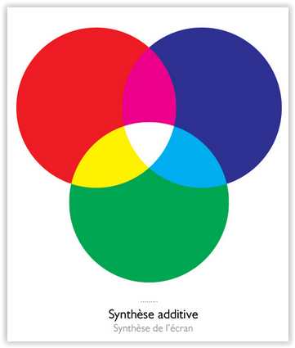
Qu’est-ce qu’une image ? (12)
La couleur : interaction entre lumière et matière (11)
La perception de la couleur via un écran, l’œil ou à partir d’une feuille de papier : les modes colorimétriques
La synthèse additive (RVB (Rouge, Vert, bleu) ou RGB (Red, Green, Blue en anglais)
C’est la synthèse utilisée par les écrans, les capteurs d’appareils photos et l’œil humain et dont les couleurs primaires sont le rouge, le vert et le bleu. Elle consiste à combiner ces trois couleurs. On parle donc de synthèse additive. Si on prend le cas de l’écran qui est composé de pixels, si ceux-ci sont éteints, l’écran est noir. Chaque pixel est composé de trois couches. Si ces trois couches sont allumées à leur valeur maximum, on obtient un pixel blanc. La variation d’intensité de ces trois couches permet de composer les autres couleurs.
La synthèse soustractive (CMJN (Cyan, Magenta, Jaune, Noir) (CMYK en anglais)
Elle consiste à combiner de la matière Cyan, Magenta et Jaune. En imprimerie, on ajoute une quatrième couleur : le noir. Il permet d’avoir des noirs profonds. On parle alors de CMJN (ou CMYK – K pour Key, la valeur ou luminosité). C’est la quadrichromie. Le papier étant blanc, on doit donc enlever de la lumière pour arriver, en combinant C, M et J à du noir. C’est pourquoi on parle de synthèse « soustractive ».
Cette synthèse est utilisée également en peinture.

Slide 26
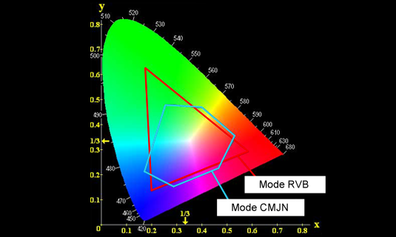
Qu’est-ce qu’une image ? (13)
La couleur : interaction entre lumière et matière (12)
La perception de la couleur via un écran, l’œil ou à partir d’une feuille de papier : les modes colorimétriques (2)
Quelques points pratiques à retenir sur les synthèses additives et soustractives
Les couleurs primaires de la synthèse additive (RVB) sont les couleurs secondaires de la synthèse soustractive (CMJN) et vice-versa
Le mode colorimétrique RVB couvre un spectre plus large que le mode CMJN Il faut donc en tenir compte lors d’une conversion entre le 1er et le second afin de maintenir la justesse des couleurs à l’affichage.
Source : Les modes colorimétriques (25/06/2013)

Slide 27
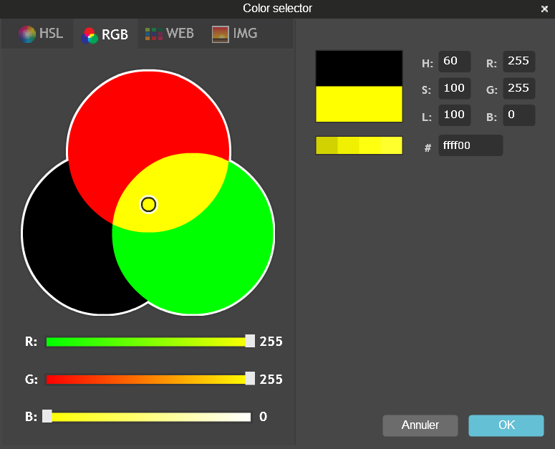
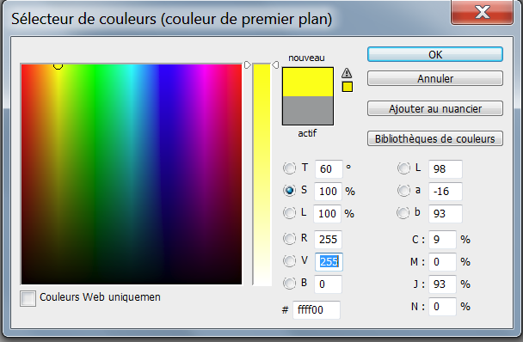
Qu’est-ce qu’une image ? (14)
La couleur : interaction entre lumière et matière (13)
Les autres principaux modèles colorimétriques
TSL (Teinte, Saturation, Luminosité ou HSL en anglais pour Hue, Saturation et Lightness)
Hexadécimal (6 caractères alphanumériques précédés d’un « # »,
L*a*b* (LAB)
Sélecteur de couleurs de Pixrl Editor Online
Sélecteur de couleurs de Photoshop

Slide 28
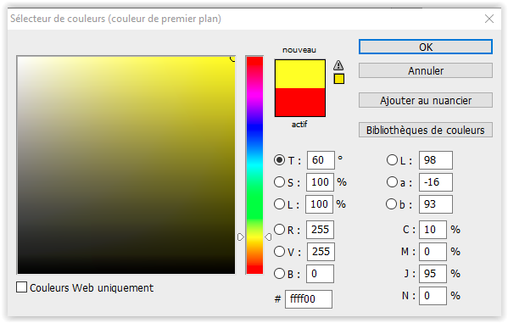
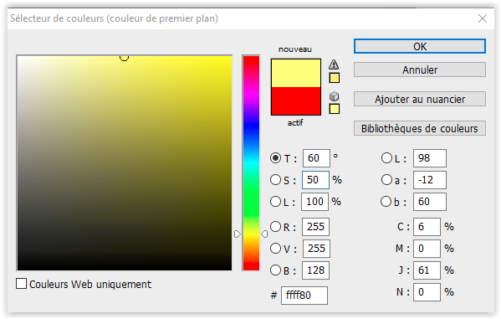
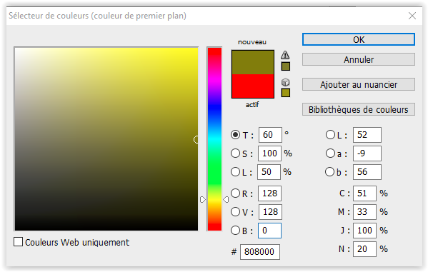
Qu’est-ce qu’une image ? (15)
La couleur : interaction entre lumière et matière (14)
Quelques mots de vocabulaire spécifique à la couleur
Teinte (ou ton)
« C’est elle qui définit si la couleur est un jaune, un vert, etc. Elle est exprimée en degrés (en référence au cercle chromatique). »
Saturation (ou vivacité)
« Caractérise la pureté de la couleur soit ce qui l’éloigne ou la rapproche d’un « gris ». C’est la pureté de la couleur, ce qui l’éloigne ou la rapproche d’un « gris ». Elle est définie en pourcent. 0% correspond à un gris (quelle que soit la teinte). 100% correspond à la teinte pure, par exemple du jaune vif. »
Luminosité (ou valeur)
« C’est la perception de l’aspect lumineux de la couleur, ce qui l’éloigne ou la rapproche du noir. Elle est définit en pourcent. 0 % correspond à du noir, 100 % à du blanc. »
Sélecteur de couleurs de Photoshop
Source : Couleur : principe et synthèses - article du 11/06/2018

Slide 29
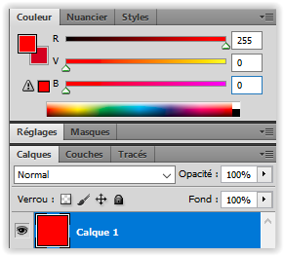
Qu’est-ce qu’une image ? (16)
La couleur : interaction entre lumière et matière (15)
Quelques mots de vocabulaire spécifique à la couleur (2)
Nuance
Ce sont des variations autour d’un ton, le jaune par exemple.
Couleur primaire
Ce sont les couleurs qui ne peuvent être obtenues par mélange. Ces couleurs sont différentes suivant qu’elles dépendent de la synthèse additive (RVB / RGB) ou la synthèse soustractive (CMJN / CMYK).
Application de couleur en graphisme
Couleur appliquée en aplat
Caractérise une couleur et une opacité identique.
Couleur appliquée en dégradé
Caractérise une transition progressive, soit par la couleur, soit par l’opacité.
Couleur appliquée en transparence
L’opacité n’est pas réglée à 100 %
Couleur appliquée en aplat avec texture
Un dessin répété sur toute l’image est incrusté dans la couleur.
Rouge, Vert, Bleu
Cyan, Magenta, Jaune, Noir
Couleur en dégradé
Type de dégradé :
linéaire
radial
Couleur en aplat
Couleur en aplat avec texture
Source : Couleur : principe et synthèses - article du 11/06/2018

Slide 30
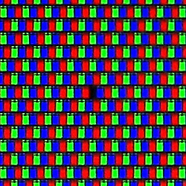
Les spécificités de l’image numérique
Qu’est-ce qu’une image numérique ?
Deux technologies pour produire le rendu visuel
L’image bitmap (ou matricielle)
L’unité de base est le pixel (Picture Element) éclairé par trois luminophores.
L’image vectorielle
L'image vectorielle est dépourvue de matrice. Elle est créée à partir d'équations mathématiques, et chaque forme dépend des paramètres hauteur, largeur et rayon donnés à des vecteurs.
Contrairement à l'image matricielle composée de pixels, l'image vectorielle peut être redimensionnée sans pour autant perdre en qualité.
Avantages et inconvénients des deux types d’images
L'image vectorielle est surtout utilisée pour la création de cartes, cliparts ou encore pour des animations sur le Web. En revanche, elle n’est pas appropriée pour la photo qui nécessite davantage de précision pour exprimer des nuances plus importantes de couleurs.
Crédit photo : Selçuk Oral (drumex)
Licence : CC BY-SA 3.0
Source : Image vectorielle

Slide 31
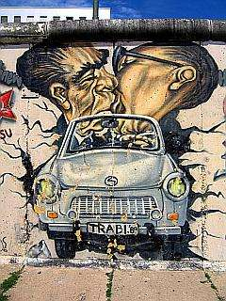
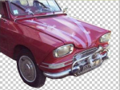
Les spécificités de l’image numérique (2)
Qu’est-ce qu’une image numérique ? (2)
En savoir plus sur les deux types d’images
bitmap
Vectorielle
Image décrite informatiquement point par point, c’est-à-dire acquise, créée, traitée et stockée sous forme binaire.
Formats de fichier les plus associés à ce type d’image = JPG* (autre acronyme possible = JPEG), PNG* et GIF.
* Joint Photographic Experts Group
Les données de l'image sont représentées par des formules géométriques qui vont pouvoir être décrites d'un point de vue mathématique. L’unité de mesure n’est plus une mosaïque de points élémentaires, mais une succession d'opérations conduisant au tracé.
Il est possible d'agrandir indéfiniment ce type d’image sans perdre la qualité initiale, tout en gardant un faible encombrement.
Les images vectorielles gèrent la transparence.
Principaux formats de fichier associés : Postscript, PDF, Adobe Flash, Illustrator, SVG et les formats du logiciel de DAO Autocad : DXF et DWG.
* Portable Network Graphics
Source : Images bitmap et vectorielles

Slide 32
Les spécificités de l’image numérique (3)
Focus sur l’image bitmap/matricielle
Le pixel, élément fondateur de l’image bitmap/matricielle
Le pixel (picture element en Anglais)
C’est le plus petit élément constitutif d'une image produite ou traitée électroniquement, définie par sa couleur et sa luminosité.
Le luminophore
Petit grain de matière émettant de la lumière, généralement colorée, sous l'impact d'un faisceau d'électrons. (Les luminophores constituent la couche sensible de l'écran des tubes cathodiques et des tubes-image de télévision.). Ils sont au nombre de trois par pixel, soit un par couleur primaire de la synthèse RVB : rouge, vert, bleu.
Principe d’activation des luminophores
Les luminophores de chaque pixel sont excités électriquement par un faisceau d’électrons
Dimensions d’un pixel
Le pixel est représenté rectangulaire ou carré. Ses dimensions peuvent être modifiées en réglant l’écran ou la carte graphique. Elles sont liées à la diagonale de l’écran et au standard d’affichage (VGA / XVGA / SXVGA/UXGA …).
Crédit photo : Selçuk Oral (drumex)
Licence : CC BY-SA 3.0
Source : Le dictionnaire Larousse pour le pixel et le lumiphore

Slide 33
Les spécificités de l’image numérique (4)
Focus sur l’image bitmap/matricielle (2)
Caractéristiques du pixel
Le pixel : unité de mesure pour la définition d’une image bitmap/matricielle et mesure informatique pour gérer la couleur
Le pixel est, à la fois, une unité de mesure servant à la définition d’une image numérique matricielle (soit sa largeur et sa hauteur) et une mesure informatique pour gérer la couleur. De ce fait, il occupe une quantité de mémoire qui varie selon le nombre de couleurs qu’il doit afficher.
Profondeur de couleur du pixel
Informatiquement, à la base un pixel peut avoir deux états :
éteint, ce qui caractérise l’absence de lumière qui se traduit en langage binaire par un 0 et une occupation mémoire de 1 bit,
Allumé, ce qui caractérise la présence de lumière, qui se traduit en langage binaire par un 1 et une occupation mémoire de 1 bit.
C’est le codage d'une image en noir et blanc : chaque pixel est soit noir, soit blanc. Il faut donc un bit pour coder un pixel.
Source : Propriétés et codage d'une image numérique

Slide 34
Les spécificités de l’image numérique (5)
Focus sur l’image bitmap/matricielle (3)
Profondeur de couleur du pixel (2)
Les autres codages :
Codage d'une image en niveaux de gris
Allumé, ce qui caractérise la présence de lumière, qui se traduit en langage binaire par : 00 => pas de lumière (noir)
01 => un peu de lumière (gris foncé)
10 => lumière forte (gris clair)
11 => lumière absolue (blanc)
Soit un codage sur 2 bits par pixel pour couvrir les quatre possibilités et ainsi de suite …
Codage pour le RVB 8 bits pour 256 couleurs (soit 1 octet)
Cette profondeur permet de couvrir 2⁸ nuances soit 256 couleurs ou nuances de gris.
En terme de poids (ou volume), un fichier de 500 px X 500 px soit 250 000 octets soit aussi 250 000 octets (environ 250 Ko).
Codage 65536 couleurs (« milliers de couleurs ») = 16 bits
1bit = permet de stocker 2 états; (0 ou 1) = 2¹
2bits = permet de stocker 4 états, = 2²
4bits = permet de stocker 16 états, = 2⁴
8bits = permet de stocker 256 états, = 2⁸
etc...
Tableau complet des Ratio bits par pixel // nombre de couleurs
Source : Propriétés et codage d'une image numérique

Slide 35
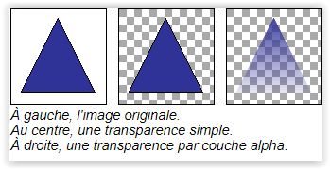
Les spécificités de l’image numérique (6)
Focus sur l’image bitmap/matricielle (4)
Profondeur de couleur du pixel (3)
Le codage actuel standard
Codage d’une image en couleurs 24 bits (« True colors »)
Chaque couche (R/V/B) est codée sur 24 bits soit 24/8 = 3 octets.
En terme de poids (ou volume), un fichier de 500 px X 500 px soit 250 000 pixels pèse
3 octets X 250 000 fois soit 750 000 octets (environ 750 Ko) Ce codage permet l’affichage des 3 couleurs primaires + les 3 couleurs secondaires + le noir et le blanc, comme suit :
du noir si aucune couleur n’est présente,
du rouge si seulement le rouge est présent,
du vert si seulement le vert est présent,
du bleu si seulement le bleu est présent,
du jaune si on additionne le rouge et le vert,
du cyan si on additionne du bleu et du vert,
du magenta si on additionne du rouge et du bleu,
du blanc si on additionne du rouge, du vert et du bleu.
La gestion de la translucidité est également possible.
En mode 16 Mio de couleurs, le px peut occuper 32 bits, ceci afin de gérer la transparence d’une image (translucidité)
Outil de conversion bits/octets/koctets …
Sources : Propriétés et codage d'une image numérique et Les modes de couleurs et la transparence

Slide 36
Les spécificités de l’image numérique (7)
Focus sur l’image bitmap/matricielle (5)
Dimension, définition, résolution, taille : comprendre ces notions et les différencier
Dimension
Elle correspond à la largeur et à la hauteur qu’une image occupe sur un écran. Elle s’exprime en pixels.
Définition
La définition d'une image est définie par le nombre de pixels la composant. En image numérique, cela correspond au nombre de pixels qui composent l'image en hauteur (axe vertical) et en largeur (axe horizontal) : 200 pixels par 450 pixels par exemple, abrégé en « 200 × 450 ».
Taille
Elle correspond aux dimensions d’une image imprimée. Elle s’exprime en cm ou en pouces.
Résolution
La résolution d'une image correspond à la quantité de pixels qu’il y a sur une surface donnée. Par convention, cette valeur s’exprime en ppp (pixel par pouce) pour une image à afficher sur un écran et en point par pouce (ppp) pour les images à l’impression, les deux unités sont identiques et se traduisent en Anglais par dpi (dot per inch), mais c’est pourquoi on distingue parfois la résolution d’image bitmap de la résolution pour une image imprimée. La résolution lie la définition à la taille d’impression.
Source : Image numérique, Wikipedia.org
Qu’est ce que la résolution, la taille et la définition d’une photo et comment changer ces 3 paramètres facilement ?, mis à jour le 18/03/2019, Loïc Olive

Slide 37
Les spécificités de l’image numérique (8)
Focus sur l’image bitmap/matricielle (6)
Dimension, définition, résolution, taille : comprendre ces notions et les différencier (2)
Une image numérique se définit donc selon trois paramètres :
Sa définition en pixels (ex. 1024x768 pixels)
Sa taille en pouces (ex. 24 ‘’)
Sa résolution en dpi ou ppp (ex. 300 dpi)
Ces 3 informations sont liées. Si deux sont connues, alors la 3ème peut être calculée :
Résolution = définition / taille
Définition = résolution x taille
Taille = résolution / définition
Formule de calcul pour la résolution = dimension (largeur) / taille (largeur)
Ex. : la résolution d’une image de 600 pixels de large mesurant 4 pouces de côté :
Résolution = 600 / 4 = 150 dpi
Formule pour calculer le poids d’une image en octet = nombre total de pixels (définition) x codage couleurs (octet)
1 bit = 1/8 d’octet,
8 bits = 1 Octet,
1024 Octets = 1 kilo-octet (Ko),
1024 Kilo-Octets = un Mega-Octet,
Etc.
Calculatrice de puissances
Conversion d’unités de mesure informatique
Source : Traitement numérique de l'image, Raphaël Isdant, 2009

Slide 38
Les spécificités de l’image numérique (8)
Focus sur l’image bitmap/matricielle (6)
Distinction entre l’affichage d’une image sur écran et l’impression d’une image sur papier
Image destinée à l’affichage sur écran
La taille de l’affichage varie en fonction des dimensions de l’image en pixels et de la résolution de l’écran,
La résolution de l’image ne compte pas (elle sert uniquement pour l’impression papier), c’est celle de l’écran qui compte,
La résolution de l’écran est toujours suffisante pour garantir un affichage net.
Image destinée à être imprimée
Plus la résolution de l’image est élevée, plus il y aura de pixels par pouce et donc de détails,
A dimensions égales en pixels, une même image imprimée selon deux résolutions différentes (300 dpi et 72 dpi par exemple), aura une taille plus petite la 1ère fois mais sera plus nette alors qu’elle sera plus grande la 2ème fois mais avec le risque d’être moins nette puisqu’il y aura moins de pixels sur un pouce,
Conclusion : il vaut mieux avoir un fichier image de grandes dimensions lorsque l’objectif est de l’imprimer en grande taille.
Outil de calcul de la résolution d’image
Source : La résolution d’une image pour le web, mis à jour le 03/11/2016, Hervé Drouet

Slide 39
Les spécificités de l’image numérique (9)
Focus sur l’image bitmap/matricielle (7)
Distinction entre l’affichage d’une image sur écran et l’impression d’une image sur papier (2)
Optimiser ses images pour le Web
Dimensions de l’image : une image de 600 à 1000 px est suffisante (à moduler selon son emplacement sur un site).
Poids de l’image : agit sur la vitesse de chargement d’une page et donc sur le référencement dans Google, il faut donc veiller, dans la mesure du possible, à ne pas dépasser 100 Ko par image. Deux méthodes (à combiner ou pas) pour agir sur le poids :
Le taux de compression de l’image
Les dimensions de l’image (en veillant à respecter le ratio de l’image)
Respecter des règles de nommage de ses fichiers afin que les images s’affichent correctement à partir de n’importe quel navigateur, en évitant particulièrement :
Les caractères spéciaux,
Les caractères accentués,
Les majuscules,
Les espaces (à remplacer par des « - » du 6 et non ceux du 8 appelés « underscores »).
Si on est en charge de l’intégration de ses images dans un site Internet :
Donner à son image un titre explicite (pour le référencement),
Renseigner un titre alternatif notamment avec des mots-clés pour :
L’accessibilité des contenus aux personnes malvoyantes,
L’optimisation du référencement,
L’affichage alternatif en cas de difficultés à afficher les images (mauvais réseau).
Source : Comment optimiser ses images pour le web ?, mis à jour le 21/05/2018

Slide 40
Les spécificités de l’image numérique (10)
Focus sur l’image bitmap/matricielle (8)
Distinction entre l’affichage d’une image sur écran et l’impression d’une image sur papier (3)
Optimiser ses images pour le Web (2)
Si on est en charge de l’intégration de ses images dans un site Internet (2) :
Permettre le redimensionnement automatique de l’image quelle que soit la taille de l’écran grâce aux feuilles de style CSS :
img {
max-width: 100%;
height: auto;
}
Source : Comment optimiser ses images pour le web ?, mis à jour le 21/05/2018

Slide 41
Les spécificités de l’image numérique (11)
Focus sur l’image bitmap/matricielle (9)
Distinction entre l’affichage d’une image sur écran et l’impression d’une image sur papier (4)
Optimiser ses images pour une impression papier :
S’assurer que la résolution de l’image est a minima de 300 ppp (240 ppp pour de très grands formats peuvent suffire)
Veiller à utiliser un format de fichier d’image adapté à l’impression :
JPEG (ou Jpg) pour Join Photographic Expert Group
TIFF (Tagged Image File Format)
PDF (Portable Document Format)
EPS (Encapsulated Postscript)
Se faire communiquer les profils colorimétriques que l’imprimeur utilise .
Source : Préparer ses photos pour une impression de qualité, article du 17/02/2017

Slide 42
Les spécificités de l’image numérique (12)
Focus sur l’image bitmap/matricielle (10)
Les unités de mesure utilisées pour déterminer la résolution
DPI pour Dot per Inch soit en français PPP pour point par pouce
Dot = Point = Pixel
Le pouce est environ équivalent à 2,54 cm
Que désigne exactement cette unité de mesure ?
Elle indique la densité de pixels par pouce
Ainsi si une résolution est indiquée comme étant de 72 dpi (ou ppp), cela signifie qu’un pouce carré sera composé de 72 colonnes et 72 rangées de pixels ce qui donne 72 x 72 soit 5184 pixels.
Les réglages habituels de résolution des principaux matériels en 2019
Les écrans d’ordinateurs
100 dpi et + (cf. tableau en annexe)
Les images sur Internet (visualisées dans le navigateur)
Par convention et en rapport avec des normes révolues d’écran, la résolution est normalisée à 72 dpi mais en fait, cette mesure n’a aucune incidence sur l’affichage d’une image sur le Web. Elle ne devient importante que lorsque l’on souhaite imprimer une image et sera alors à fixer en fonction de la taille d’impression souhaitée et des possibilités de l’appareil d’où provient l’image.
Les scanners
Minimum 4000 dpi et jusqu’à 10 000 dpi.
Les imprimantes
Une imprimante moderne doit pouvoir produire des documents en 300 dpi de résolution mais souvent cette information n’est pas indiquée par les fabricants. A la place, ils vont donner comme information la définition maximale exprimée en dpi comme par exemple : 600 x 2400 dpi, à mettre en relation avec les dimensions réelles de la photo en pixels.

Slide 43
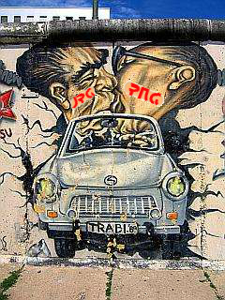
Les spécificités de l’image numérique (13)
Focus sur l’image bitmap/matricielle (11)
L’image numérique matricielle (bitmap) et ses deux principaux formats pour la publication Web
JPEG
PNG
Représentation numérique compressée d'une image fixe,
Compression (et perte de qualité associée) sont réglables et très élevées (de 1 à 20 pour une compression destructrice,
Pas de gestion de la transparence,
Pas de possibilité de créer des images animées,
Gestion de la translucidité,
Gestion de la transparence,
Gestion de la palette de couleurs (de 0 à + de 4 milliards de couleurs (pour la publication Web, deux formats sont principalement utilisés : le PNG-8 et le PNG-24),
Compression non destructive (sans perte de données),
Pas de prise en charge de l’image animée.

Slide 44
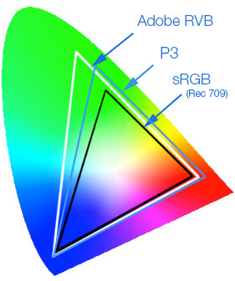
Les spécificités de l’image numérique (14)
La gestion des couleurs
Constat Chaque périphérique d’entrée/sortie (moniteur vidéo, écran, scanner, appareil photo numérique, imprimante) possède sa propre interprétation des couleurs et de leurs nuances possibles du mode colorimétrique dont il dépend. Cette interprétation est définie dans ce que l’on appelle un espace de travail ou espace couleur, généralement sous forme de gamut (triangle donc chaque angle représente une des trois couleurs de la triplette RVB.
Objectif La gestion des couleurs cherche à gommer les différences de restitution des couleurs entre le périphérique de capture initial et le périphérique de sortie afin d’assurer la fidélité du rendu (« bonne » couleur Vs. couleur « vraie ») tout au long de la chaîne graphique.
Les espaces couleurs
Il y a deux sortes d’espace couleurs
ceux propres à chaque périphérique, identifié dans un profil ICC – International Color Consortium - (fichier numérique d'un format particulier (extensions .icc et .icm) décrivant la manière dont un périphérique informatique restitue les couleurs). L’espace couleur est alors intitulé profil ICC + la référence de ce profil,
ceux indépendants des périphériques inventés par des chercheurs comme le sRVB, l’Adobe RVB 98 pour le monde de la photo et DCI-P3 ou Rec 709 pour le monde de la vidéo.
Le calibrage de l’écran et de l’imprimante
ce processus sert à connaître l’ensemble des couleurs que le périphérique sait reproduire par rapport au gamut L*a*b* et avec quels défauts et permet de déterminer son profil ICC. Cela ne concerne pas les appareils photo, quels qu’ils soient, du fait de la présence d’un profil ICC incorporé dans chaque boîtier.
Source : Les modes colorimétriques (25/06/2013)

Slide 45
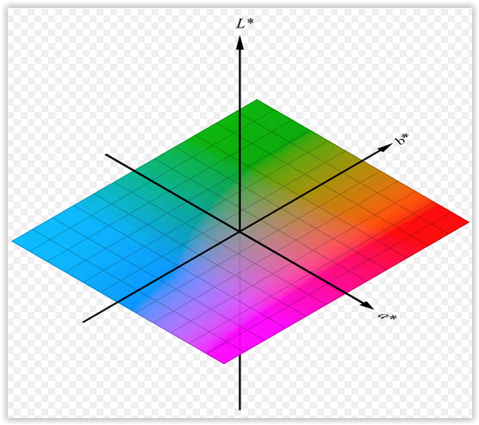
Les spécificités de l’image numérique (15)
La gestion des couleurs (2)
L’espace L*a*b* (LAB)
Modèle de référence pour représenter l’ensemble des couleurs selon la perception
humaine (jusqu’à 8 millions de couleurs soit 200 nuances par canal (200X200X200)).
Ce modèle permet de quantifier les différences entre couleurs selon 3 dimensions : - une échelle qui va du clair au foncé (L* pour luminosité qui prend des valeurs entre 0
(noir) à 100 (blanc de référence), - une qui va du vert au rouge (paramètre a*), - et une troisième du bleu au jaune (paramètre b*).
Les couleurs sont définies indépendamment de leur nature de création ou de l’appareil
sur lequel elles sont affichées et chaque valeur correspond à une seule et unique
couleur identifiable par l’œil humain « standard » : la couleur « vraie » dans ce
modèle est une couleur universelle contrairement aux modèles RVB et CMJN. Ce modèle est utilisé pour la conversion en modèles colorimétriques plus petits et pour
l’étalonnage de la perception des couleurs RVB/CMJN des différents périphériques.
Sources : modèle L*a*b*
Introduction à la gestion des couleurs (Maj 20/04/2019)
Crédit photo : Nilsjohan~commonswiki
Licence : CC BY-SA 4.0

Slide 46
Les spécificités de l’image numérique(16)
La gestion des couleurs (3)
La gestion des couleurs sur Internet
Gestion des profil ICC par les navigateurs
En 2019, presque tous les navigateurs pour ordinateurs de bureau mais aussi pour tablettes et smartphones gèrent les couleurs et peuvent donc interpréter un profil ICC embarqué dans une image (à l’exception du navigateur Internet par défaut d'Android).
incorporer un profil permet que la restitution des images soit la plus fidèle possible.
Choix de l’espace colorimétrique
En fonction de la destination de l’image :
Pour le Web : principalement sRVB, ou AdobeRVB (noté 98 ou pas), plus grand que le sRVB et désormais pris en charge par les écrans actuels).
Pour l’impression :
Par une imprimante de bureau : choisir le mode colorimétrique sRVB (plus proche du spectre CMJN) et ne pas pas convertir en CMJN si l’impression doit être exécutée par une imprimante de bureau, laquelle est normalement pourvue d’un logiciel de conversion.
Par une imprimerie professionnelle (en ligne ou classique) : travailler l’image directement en CMJN ou la convertir dans ce mode.
A noter que Gimp n’inclut pas la gestion des couleurs en CMJN et qu’il faut posséder un logiciel propriétaire comme Adobe Photoshop.
Sources : Graphiste print : les bonnes raisons de convertir en mode CMJN vos fichiers RVB, 16/02/2018, KobOne ;
Notions de base de l’impression ;
Quelle gestion des couleurs sur Internet ?, 23/10/2019, Arnaud Frich

Slide 47
Les spécificités de l’image numérique(17)
Encodage des couleurs en numérique
La synthèse additive (RVB (Rouge, Vert, bleu) ou RGB (Red, Green, Blue en anglais)
la couleur est composée en Rouge, Vert, Bleu avec pour chacune une valeur de 0 à 255 (256 possibilités en 8bits/couche). La valeur 0 étant du noir et 255 du blanc.
La synthèse soustractive (CMJN (Cyan, Magenta, Jaune, Noir) (CMYK en anglais)
La couleur est composée avec des pourcentages d’encre de 0 à 100% : Cyan, Magenta, Jaune et Noir. Elle est utilisés pour travailler sur les supports imprimés.
TSL (Teinte, Saturation, Luminosité)
La couleur est composée en terme de Teinte, Saturation, Lumière. La teinte est définie en degré. Les deux autres composantes en pourcentage.
Teinte (ou ton) : Elle est indiqué en degré en référence au cercle chromatique et définit la couleur.
Saturation (ou vivacité) : Désigne la pureté de la couleur par rapport à un « gris ». S’exprime en % => 0% correspond à un gris (quelle que soit la teinte). 100% correspond à la teinte pure de la couleur concernée.
Luminosité (ou valeur) : C’est la perception de la luminosité de la couleur, ce qui l’éloigne ou la rapproche du noir. Elle est définie en pourcentage. 0 % correspond à du noir, 100 % à du blanc.

Slide 48
Les spécificités de l’image numérique(18)
Encodage des couleurs en numérique (2)
Hexadécimal
Dédiée au Web (notamment dans les feuilles de style CSS), c’est un encodage sur une base 16 et non 10, c’est-à-dire que si l’on compte au-delà de 9, on ne passe pas au nombre 10 mais à A puis B pour 11, C pour 12, etc.
La notification est basée sur 6 caractères alphanumériques de 0 à F précédés d’un « # » qui se lisent comme un triplet : ex. pour le jaune vif : #ffff00 Interprétation : la doublette « 00 » identifie l’absence de la couleur (ici le bleu) et la doublette « ff » la valeur la plus forte (teinte la plus pure) comme ici pour le rouge et le vert, le mélange donnant bien un jaune vif. L’objectif de cette notation est de gagner de la place puisqu’elle ne nécessite que 6 caractères contre 9 pour une notation dite de « base 10 ».

Slide 49
Retoucher une image
Photoshop-like
Gestion des calques
Gestion des couleurs
Réglages automatiques
Masques
…
Correction auto
Redimensionner
Rogner
Correction yeux rouges
Pivoter
Réglage des couleurs
Effets et filtres
Embellissement et photomontages
Embellissement et création d’effets

Slide 50
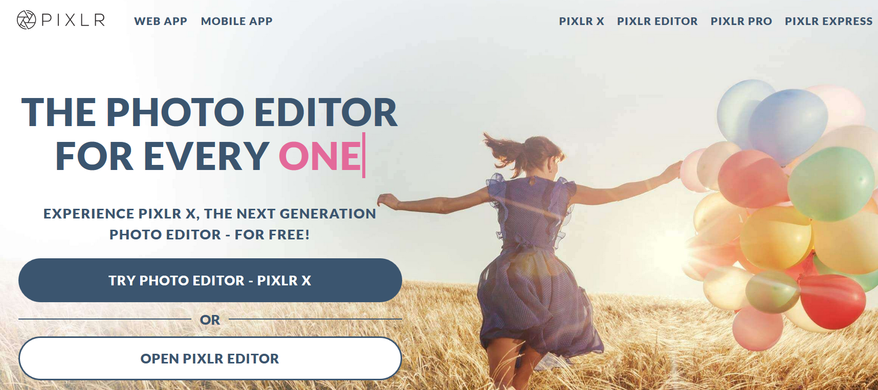
Editeur permettant le photomontage
Pixrl - https://pixlr.com/
Caractéristiques :
Inscription = Oui ?
Gestion des calques = Oui
Gestion de la transparence = Oui
Photoshop-Like = Oui
Réglages auto = Oui
Recadrage = Oui
Pivoter = Oui
Redimensionner = Oui
Correction yeux rouges = Oui
Outils automatisés de création d’effets = Non
Langue de l’interface = FR
Restrictions offre Freemium = pas de premium Stockage hors ligne fichier de travail = Oui
Stockage hors ligne fichier de sortie = Oui
Format natif = .pxd
Formats fichier de sortie = Jpg, Png, Bmp, Tiff

Slide 51
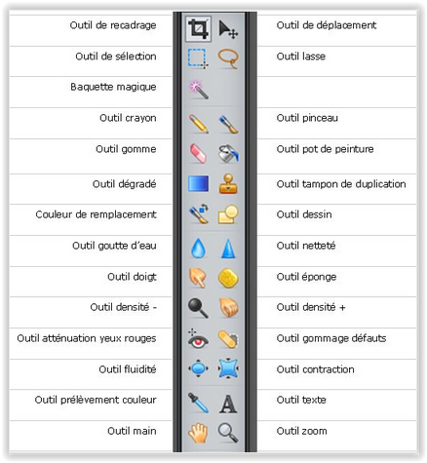
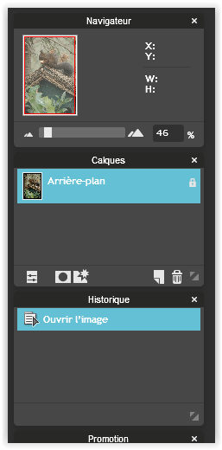
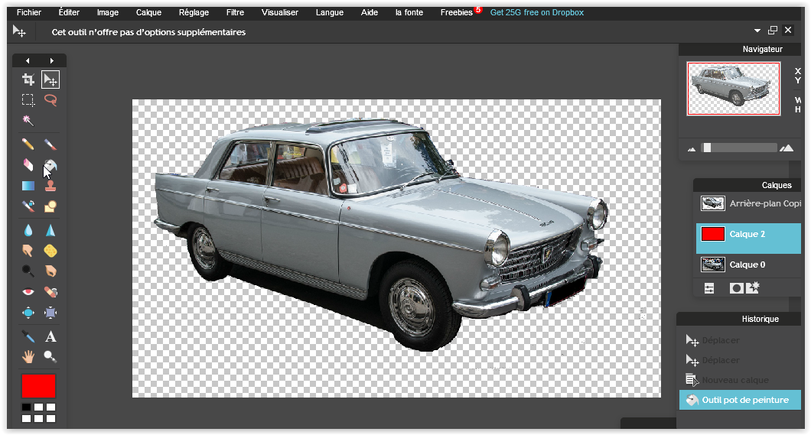
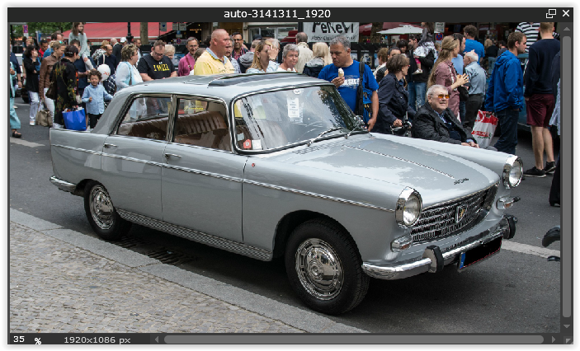
Editeur permettant le photomontage
Pixrl - https://pixlr.com/
Source : Tuto : retouchez vos photos avec Pixlr Photo Editor Online ,27/11/2011

Slide 52
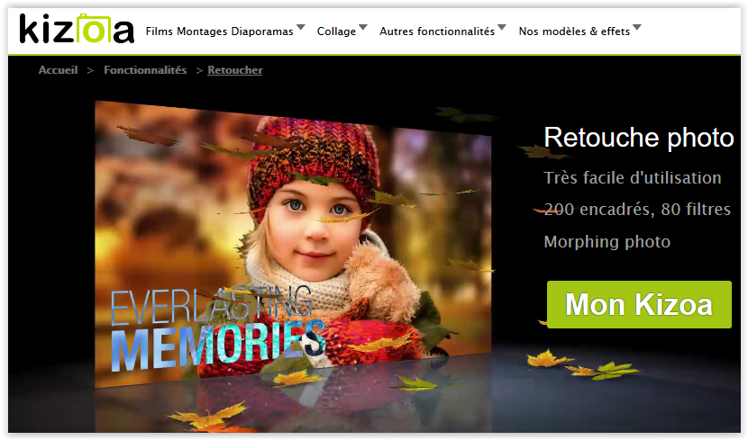
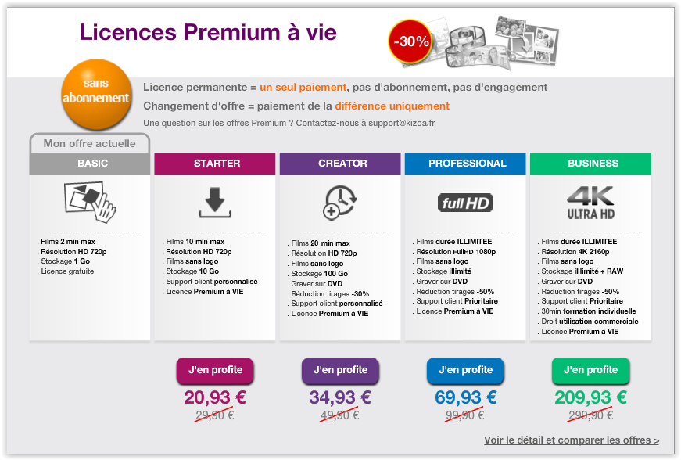
Editeurs constitués d’une suite d’application
Kizoa - https://www.kizoa.fr/
Suite d’outils comprenant un module pour :
Films Montages Diaporamas :
Créer des films, montages, vidéos ;
Monter des vidéos en 4K ;
Stocker des fichiers RAW ;
Créer des vidéos pour votre business ;
Application mobile pour Iphone.
Collage,
Autres fonctionnalités :
Retouche photos (sans gestion de calques) ;
Tirage photos ;
Cloud.
Modèles et effets :
Films et montages ;
Collages ;
Effets ;
Musiques ;
GIFs ;
Transitions.

Slide 53
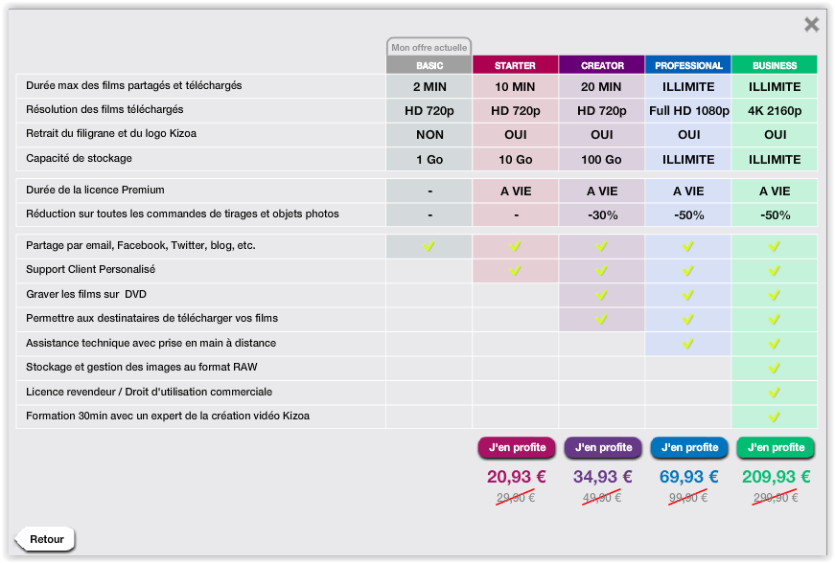
Editeurs constitués d’une suite d’application
Kizoa - https://www.kizoa.fr/ (2)
Langue de l’interface = Français
Photothèque en ligne = Oui
Accès en ligne fichier de travail = Non
Accès en ligne fichier de sortie = Non
Stockage hors ligne fichier de travail = Non
Stockage hors ligne fichier de sortie = Oui
Format natif = .jpg et .mp4
Formats fichier de sortie = Jpg, mp4
Inscription = Non (il s’agit d’un essai gratuit)
Gestion des calques = Non
Gestion de la transparence = Non
Photoshop-Like = Non
Réglages auto = Oui
Recadrage = Oui
Pivoter = Oui
Redimensionner = Oui
Correction yeux rouges = Non
Outils automatisés de création d’effets = Oui

Slide 54
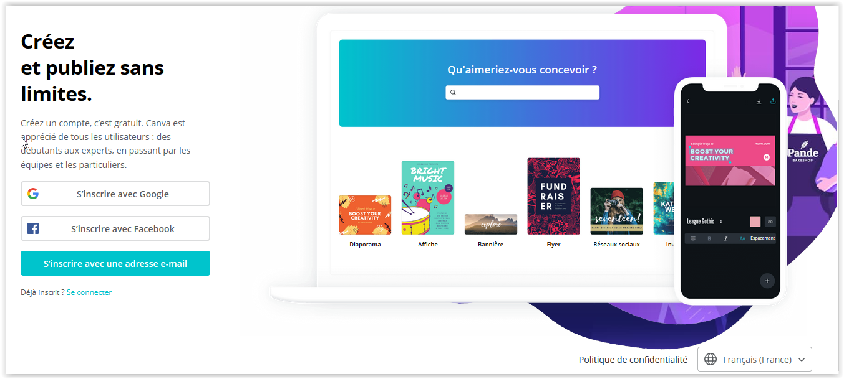
Editeurs constitués d’une suite d’application
Canva - https://www.canva.com/fr_fr/
Suite d’outils pour la création graphique PAO et Web
Langue de l’interface = Français,
Photothèque en ligne = Oui,
Accès en ligne fichier de travail = Oui,
Stockage hors ligne fichier de travail = Non,
Stockage hors ligne fichier de sortie = Oui,
Formats de sortie proposés = pdf, png, et jpg,
Service d’impression en ligne,
Autres outils proposés : redresser une photo, recadrer une image, ajouter du texte à une photo, création de bulles sur une photo, application d’une transparence sur une photo, modifier les réglages d’une photo, flouter une photo, appliquer un effet vignette, ajouter un cadre, ajouter un sticker, créer des badges, ajouter une texture.

Slide 55
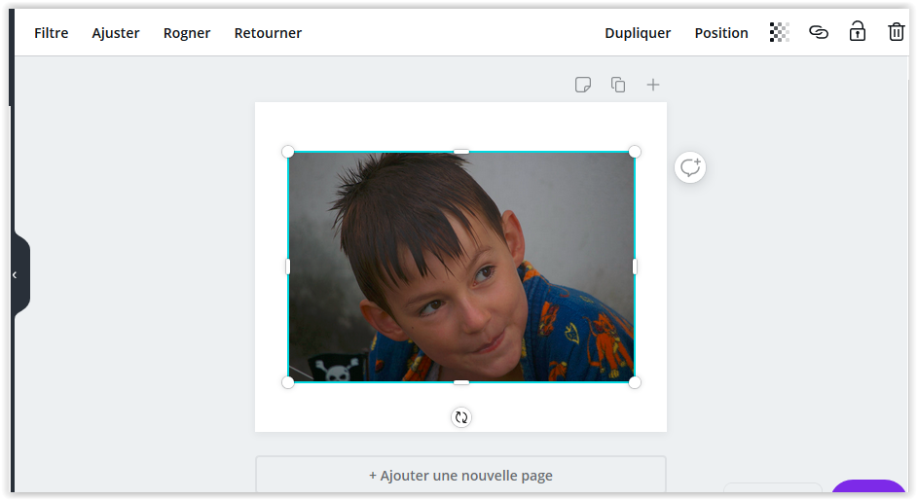
Editeurs constitués d’une suite d’application
Canva - https://www.canva.com/fr_fr/
Modèles proposés
Fonds d’écran d’ordinateurs,
Couvertures de livre,
Certificats,
Menus,
Papiers à en-tête,
Pochettes de CD,
Couvertures de magazine,
Carte d’identité,
Newsletters,
Calendriers,
Images pour réseaux sociaux,
Montages photos,
Cartes postales,
Etiquettes,
Annonces,
Bons cadeaux,
Programmes,
Billets,
Marque-pages,
Emplois du temps,
Modèles proposés
Affiches,
Logos,
Diaporamas,
Prospectus,
Cartes,
Infographies,
Cartes de visite,
CV,
Brochures,
Invitations,
Coupons,
Rapports,
Modèles proposés
Propositions,
Kits media,
Feuilles de calcul,
Factures,
Fiches recette,
Dépliants,
Plannings,
Bulletins de notes,
Lettres,
Plans de cours,
Bannières et publicités Web.

Slide 56
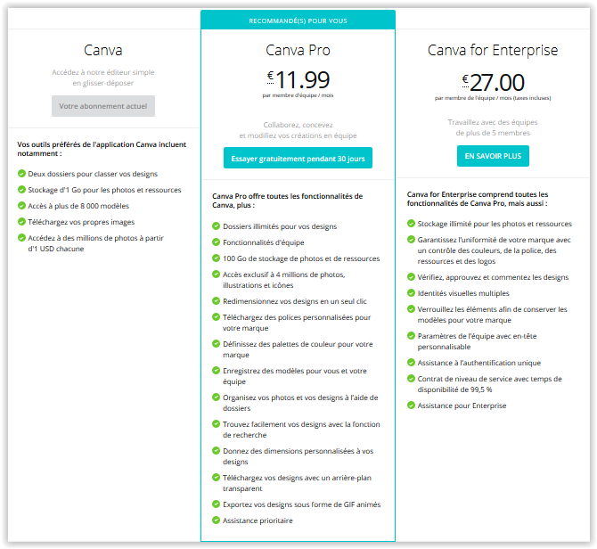
Editeurs constitués d’une suite d’application
Canva - https://www.canva.com/fr_fr/

Slide 57
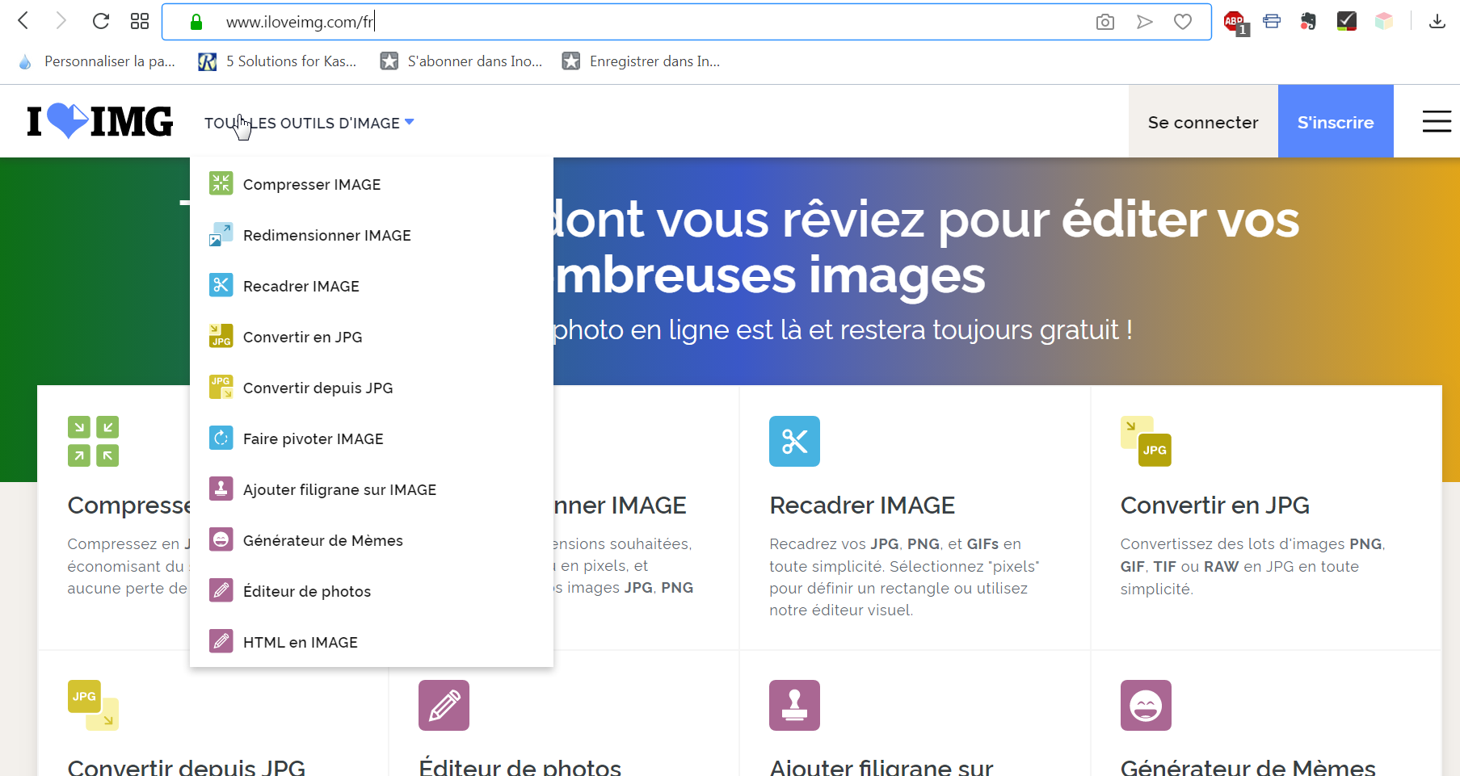
Editeurs constitués d’une suite d’application
IloveImg - https://www.iloveimg.com/fr

Slide 58
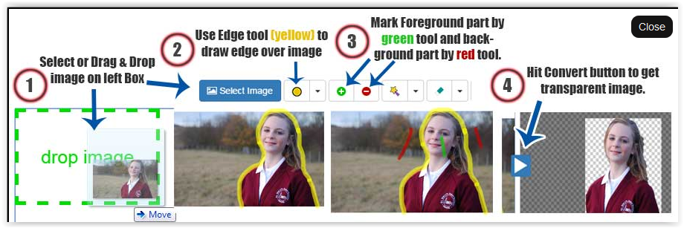
Editeurs constitués d’une suite d’application
EditPhotoforFree (service spécialisé dans le détourage et le collage de photos)
Photo CutOut - http://editphotosforfree.com/photoapps/remove-background-from-image-online/#
Gratuit,
Sans inscription,
Fait partie d’une suite très complète (Edit Photo for Free),
Affichage des CGU et politique de confidentialité,
Un seul développeur (?),
Interface en Anglais,
Absence de modèle économique,
Connexion non sécurisée pendant les transferts de fichiers.
Nouvelle version ((18/09/2018) de la suite disponible au bout de ce lien (n’a pas l’air de bien fonctionner avec FF 70) : http://editphotosforfree.com/photoapps/online-photo-editor-and-collage-maker/
Ancienne version : http://editphotosforfree.com/
Notes:
URL de la suite : http://editphotosforfree.com/
Nouvelle URL (18/09/2018) : http://editphotosforfree.com/photoapps/online-photo-editor-and-collage-maker/

Slide 59
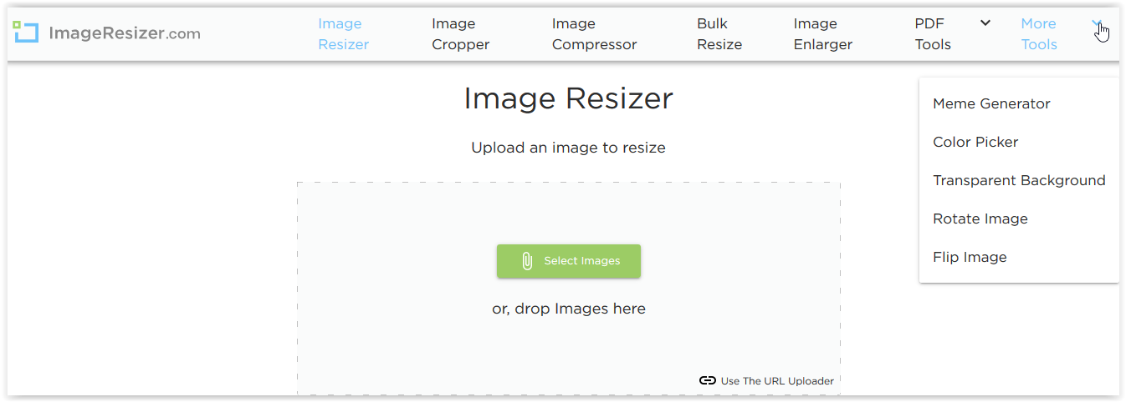
Editeurs constitués d’une suite d’application
Gratuit,
Sans inscription,
Ultra facile,
Suite d’outils parfois originaux comme un outil pour rendre transparent l’arrière- plan d’une image (« Transparent Background »), l’identification d’une couleur (« Color Picker »), compression d’images (« Image Compressor ») ou encore une suite d’outils de traitement des fichiers PDF ou bien
Les images uploadées et les images travaillées sont supprimées des serveurs de la plateforme au bout de 24 heures.
Interface en langue anglaise,
Financement par la publicité par affiliation.
ImageResizer - https://imageresizer.com/

Slide 60
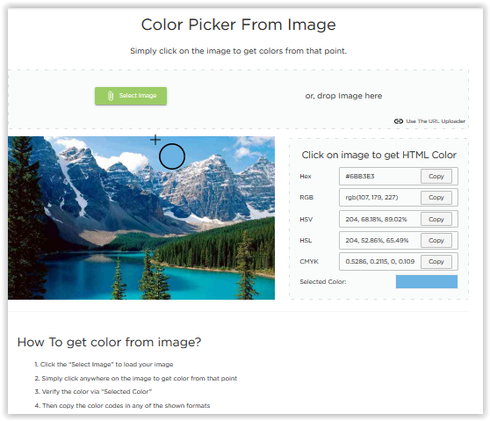
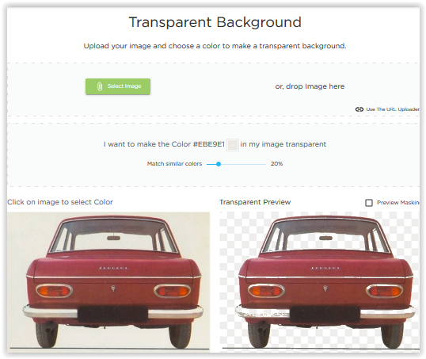
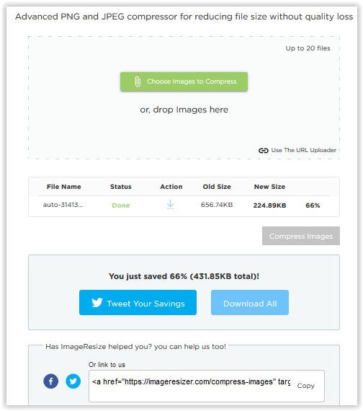
Editeurs constitués d’une suite d’application
ImageResizer - https://imageresizer.com/

Slide 61
Outils spécialisés
Redimensionnement d’images pour les réseaux sociaux
Promo Image Resizer - https://promo.com/tools/image-resizer/
Gratuit,
Sans inscription,
Ultra facile et ultra rapide (une fois uploadée, l’image est redimensionnée pour l’ensemble des réseaux sociaux ;
Réseaux sociaux pris en compte : Facebook, Instagram, Twitter, YouTube, Pinterest, Linkedin, Snapchat, email et blog, Google Display Network ;
Absence d’affichage de conditions générales d’utilisation et de politique de confidentialité,
Absence de modèle économique,
Interface en anglais.
En savoir + : Promo Image Resizer. Recadrer les images et les photos pour les réseaux sociaux, par Fidel Navamuel, 05/04/2019
Sites similaires :
https://sproutsocial.com/landscape
http://socialcrop.co/
…

Slide 62
Outils spécialisés
Redimensionnement d’images
Redimensionner.free.fr - http://redimensionner.free.fr/redimensionner-une-photo-en-ligne.php
Gratuit,
Sans inscription,
Ultra facile,
Interface en Français.
Absence de possibilité de redimensionner une image à partir du Web (URL),
Absence d’affichage de conditions générales d’utilisation et de politique de confidentialité,
Absence de modèle économique,
Connexion non sécurisée pendant les transferts de fichiers.
Sites similaires :
http://www.xooit.com/fr/redimensionner-image.html
http://www.gratuit-en-ligne.com/services-gratuits-en-ligne/redimensionner-image-gratuitement-en-ligne.php
http://bulkresizephotos.com/ (traitement par lot)
…

Slide 63
Outils spécialisés
Gratuit,
Sans inscription,
Ultra facile,
Interface en Français,
Les images ne sont pas téléchargées mais travaillées sur l’ordinateur de l’utilisateur.
Absence de possibilité de redimensionner une image à partir du Web (URL),
Utilisation gratuite du service mais soumise à publicités.
Redimensionnement d’images par lot
BulkResize - https://bulkresizephotos.com/fr

Slide 64
Outils spécialisés
Annotation d’images
Szoter - http://szoter.com/launch/
Outils d’import et d’export
Couleur et positionnement des objets
Types d’objets
Gratuit,
Sans inscription,
Capture d’écran et webcam possibles,
Affichage des CGU),
Interface en Anglais,
Absence de modèle économique,
Connexion non sécurisée pendant les transferts de fichiers.

Slide 65
Outils spécialisés
Tatouer une image (watermarking ou filigrane)
PicGhost- http://www.picghost.com/Default.aspx
Redimensionner et tatouer en une seule action jusqu’à 40 photos
Pas d’inscription,
Gratuit,
Affichage des conditions générales d’utilisation et de la politique de confidentialité,
Import à partir d’uploads du PC, de Facebook, Picasa et Flickr
Import et export par lots,
Export par téléchargement sur le PC, par transfert FTP ou sur Facebook, Picasa et Flickr.
Interface en Anglais.
Notes:
Les options d’export sont plus nombreuses que d’habitude pour ce type de service.
CE SERVICE N’EXISTE PLUS A CE JOUR (18/09/2018)

Slide 66
Outils spécialisés
Mettre en avant une zone spécifique d’une image
Tiltshiftmaker - https://tiltshiftmaker.com/
… en rendant floues les autres zones
Paramétrable,
Ne nécessite pas d’être identifié,
Affichage des conditions d’utilisation et de la politique de confidentialité,
Offres fremium et premium,
Interface en Anglais,
Outil inadapté à certaines images,
Attention, l’authentification suppose l’adoption d’une formule payante !
Notes:
Paramétrable mais l’interface est peu intuitive.

Slide 67
Outils spécialisés
Transformer une photo en dessin
Frpicjoke - http://fr.picjoke.net/
Gratuit,
Sans inscription,
Interface en Français,
Affichage de la politique de confidentialité,
Nombreuses possibilités d’exports.
Absence de modèle économique,
Connexion non sécurisée pendant les transferts de fichiers.
Notes:
La photo de l’utilisateur du service est obligatoirement intégrée à l’image fournie avec l’effet, ce qui n’est pas forcément du meilleur goût … néanmoins il est toujours possible de personnaliser avec un autre outil … en ligne le fichier de sortie, pour peu que l’on n’enlève pas le nom du site sur l’image finale …

Slide 68
Outils spécialisés
Flouter une partie d’une image
Imageblur.io - https://imageblur.io/
Gratuit,
Sans inscription,
Ultra simple,
Les images travaillées ne sont pas sur les serveurs du service.
Un seul type de floutage possible,
Absence de modèle économique,
CGU et politique de confidentialité non affichées.
Notes:
L’action « revert » réinitialise l’image.
La détection des visages peut être automatique ou bien on sélectionne une ou plusieurs zones de l’image en sélectionnant le bouton radio « Manual ».

Slide 69
Outils spécialisés
Gratuit,
Sans inscription,
Trois types d’anonymisations possibles : par floutage, par pixellisation et par boîte noire, à chaque fois selon deux formes : rectangulaire ou ronde,
Les images ne sont pas travaillées sur les serveurs du service mais sur le poste client. Il est donc possible de continuer à la travailler hors connexion tant que la session du navigateur n’est pas interrompue.
Impossibilité de faire pivoter les sélections,
Absence de modèle économique,
CGU et politique de confidentialité non affichées.
Flouter une partie d’une image
Redacted - https://marky.space/redacted/#
Notes:
L’action « revert » réinitialise l’image.
La détection des visages peut être automatique ou bien on sélectionne une ou plusieurs zones de l’image en sélectionnant le bouton radio « Manual ».

Slide 70
Outils spécialisés
Flouter une partie d’une image
Facepixelizer - https://www.facepixelizer.com/
Gratuit,
Sans inscription,
Permet aussi de flouter des éléments confidentiels d’une image autres qu’un visage,
Très documenté,
Les images travaillées ne transitent pas par le réseau (elles restent sur le poste de l’utilisateur).
Absence de modèle économique,
CGU et politique de confidentialité non affichées.
Notes:
L’action « revert » réinitialise l’image.
La détection des visages peut être automatique ou bien on sélectionne une ou plusieurs zones de l’image en sélectionnant le bouton radio « Manual ».

Slide 71
Outils spécialisés
Reconnaître une typographie dans une image
What Font Is - https://www.whatfontis.com/
Outil gratuit et sans inscription Possibilité d’uploader un fichier depuis l’ordinateur ou à partir du Web de très grandes dimensions,
Processus simple
Les résultats affichés sont nombreux,
Degré de précision très perfectible
 Attention à ne pas utiliser des images qui pixellisent (PNG plutôt que JPG).
◆
❖
⬥
Notes:
Le principe :
Upload d’une image ou saisie de son url
Détection assistée des caractères
Affichage de la liste des typographies pouvant correspondre à celle(s) rencontrée(s) dans l’image
Fonctionnalités complémentaires :
Proposition de « nettoyer » l’image en mettant à disposition une application de retouche d’images
Mise à disposition de la typographie choisie par l’utilisateur du service
ATTENTION ! Ces outils ne distinguent pas un élément textuel d’une image et ne sont donc pas des applications de reconnaissance de caractères (OCR) => http://infomars.fr/forum/?showtopic=6270

Slide 72
Outils spécialisés
Reconnaître une typographie dans une image
Fontedge - http://fontedge.signumart.com/
Outil gratuit et sans inscription développé par un fournisseur en ligne de typographies, Sigmun Art, qui possède donc un modèle économique …
Possibilité d’uploader un fichier depuis l’ordinateur ou à partir du Web,
Le processus est bien expliqué même si l’interface est en Anglais.
Ne fonctionne que sur des images dont la taille des caractères est d’au moins 60 px,
Attention à ne pas utiliser des images qui pixellisent (PNG plutôt que JPG).

Slide 73
Outils spécialisés
Reconnaître une typographie dans une image
Autres services similaires
WhatTheFont - https://www.myfonts.com/WhatTheFont/
Matcherator - https://www.fontspring.com/matcherator

Slide 74
Outils spécialisés
Reconnaître une typographie d’une page Web
Extensions aux navigateurs
FontFace Ninja - https://fontface.ninja/
Existe pour Firefox et Google Chrome

Slide 75
Outils spécialisés
Reconnaître une typographie d’une page Web
Extensions aux navigateur
Font Finder - http://add0n.com/font-finder.html?version=0.1.4&type=install

Slide 76
Outils spécialisés
Ajouter un cadre à une image
Clipyourphotos - http://clipyourphotos.com/framer
Interface épurée, simple et efficace,
Gratuit et sans inscription.
Un seul développeur,
Absence de modèle économique,
Absence d’affichage des conditions générales d’utilisation et de politique de confidentialité.
Le service fait partie d’une suite d’outils plus large : http://clipyourphotos.com/?ref=breadCrumb

Slide 77
Outils spécialisés
Faire une capture d’écran
AwesomeScreenshot - http://www.awesomescreenshot.com/
Gratuit et sans inscription.
Nombreuses fonctionnalités : annotations, surlignages, entourages, floutage, signale- ments par diverses formes de flèches, annu- lation ou répétition de la dernière action, zoom …
Extension existant pour les navigateurs suivants :

Slide 78
Outils spécialisés
Faire une capture d’écran
AwesomeScreenshot - http://www.awesomescreenshot.com/
 Nombreuses fonctionnalités supplémentaires comme illustrées ci-dessous

Slide 79
Outils spécialisés
Convertir une vidéo en images fixes
Image.online-convert.com - https://image.online- convert.com/fr/convertir-en-jpg
Gratuit et sans inscription (présence d’un logo publicitaire sur la conversion produite),
+ de 150 formats pris en charge,
Conversion possible vers des formats liés à des types de média différents,
Présence d’un convertisseur d’archives et de documents,
Modèle économique bénéficiant de plusieurs plans tarifaires,
Affichage des CGU et politique de confidentialité,
Interface très dense et peu didactique.

Slide 80
Liste complémentaire de services
Retouche photos sans gestion de calques : Photoshop Express Editor
Collage d’images : http://www.getloupe.com/create
Effets et retouches simples : https://cartoon.pho.to/fr/
Effets et retouches simples : https://www.befunky.com/features/photo-editor/
Effets, collages et conception de documents : https://www.fotor.com/
…

Slide 81
Qu’est-ce qu’un son ?
Définition
« Une onde sonore correspond à la propagation de perturbations mécaniques dans un milieu élastique. Ces perturbations sont perçues, entre autres, par l'oreille humaine qui les interprète comme des sons. La science qui étudie ces ondes s'appelle l'acoustique. »
C’est de l’air qui vibre
Cet air fait vibrer le tympan de l’oreille mais aussi la membrane d’une enceinte acoustique
Concrètement, les molécules qui composent l’air subissent une surpression puis vont ensuite se détendre. Ce mouvement se transmet aux différentes molécules de proche en proche (effet domino)
L'oreille humaine entend des fréquences comprises entre 20 Hz (fréquence la plus grave) et 20 000 Hz (ou 20 kHz), fréquence la plus aiguë.
Source : Onde sonore, par Nathalie Mayer

Slide 82
Qu’est-ce qu’un son ?
Représentation du son
Onde dont le sommet représente la pression et le creux la dépression
Caractérisation d’un son
Le son est caractérisé par trois grands facteurs : la fréquence, l’intensité et le timbre
La fréquence c’est le nombre de vibrations / seconde. Elle se mesure en Hertz.
Un Hertz correspond à 1 vibration par seconde. Un kilohertz (kHz) correspond à 1000 vibrations par seconde et un mégahertz (MHz) à 1 million de vibrations par seconde. Plus le son est aigu, plus la fréquence est élevée. Plu le son est grave, plus la fréquence est basse.
La fréquence mesure donc la tonalité d’un son.
L’intensité : il s’agit de l’amplitude du son et donc de variations de la pression. Plus l’intensité est forte, plus le son est fort. L’intensité du son se mesure en décibel et mesure donc le volume.
Le timbre : permet d’apprécier la richesse d’un son soit sa capacité à avoir une fréquence fondamentale et de nombreuses fréquences harmoniques.
Source : Qu'est-ce qu'un son ?

Slide 83
Qu’est-ce qu’un son ?
A quelle vitesse se déplace le son ?
Dans l’air à 340 m/s,
Dans l’eau à 1340 m/s,
Plus la densité moléculaire du « véhicule » est importante, plus le son se déplace vite.
Quel est le spectre sonore audible par l’ouïe humaine ?
Les sons situées entre 20 Herz et 20 000 Herz,
Les sons situés en dessous de 20 Herz sont des infrasons (ou sons BF pour basse fréquence),
Les sons situés au dessus de 20 000 Herz sont des ultrasons (ou sons HF pour haute fréquence).

Slide 84
Quelques notions de base sur le son numérique
Les formats de fichiers
composé de flux audio et/ou vidéo.
Certains formats sont
réservés aux flux audio comme le MP3, le WMA, l’OGG, le FLAC, l’AAC …
C’est un
A chaque format est associÉ une extension de fichiers rappelant le nom du format.
Exception : AAC qui possède plusieurs extensions possibles …

Slide 85
Quelques notions de base sur le son numérique
Les codecs
Suivant le support a partir duquel le fichier son est écouté, le codec utilisé compresse plus ou moins les données du fichier afin d’optimiser son volume sur ledit support.
C’est un algorithme de compression/décompression
Deux types de codecs sont à distinguer :
Les codecs sans perte,
Les codecs avec perte.

Slide 86
Quelques notions de base sur le son numérique
Les codecs (2)
les codecs sans perte
Ils enregistrent et compressent un son de façon à conserver la qualité originale intacte lors du décodage.
Les plus courants :
FLAC (Free Lossless Audio Codec),
APE (Monkey’s Audio),
ALAC (Apple Lossless Audio Codec).
les codecs avec perte
Ils entraînent une modification par rapport à la qualité du fichier d’origine, en coupant, par exemple, les fréquences de son non perceptibles par l'oreille humaine. Moins d’informations sont stockées dans le fichier mais la qualité d’écoute est, en général, très peu impactée.
Les plus courants :
MP3
WMA
OGG
AAC
Notes:
Plus de détails sur les Principaux Formats Audio
WAV est l'un des tout premiers formats audio. Il est principalement utilisé pour stocker des pistes audio non compressées (PCM) comparables aux CD audio en termes de qualité. En moyenne, une minute de son WAV formaté nécessite environ 10 mégaoctets de mémoire. Les CD sont généralement numérisés en format WAV et peuvent être ensuite convertis en MP3 à l'aide d'un convertisseur audio.
MP3 (MPEG Layer-3) est le format audio le plus répandu au monde. Le MP3, comme de nombreux autres formats avec perte, compresse la taille du fichier en coupant les sons non perceptibles par l'oreille humaine. À l'heure actuelle, le MP3 ne constitue pas le meilleur format existant en ce qui concerne le rapport taille du fichier et qualité du son. Cependant, étant donné qu'il s'agit du format le plus répandu et le plus compatible avec la majorité des appareils, de nombreuses personnes préfèrent sauvegarder leurs enregistrements sous ce format.
WMA (Windows Media Audio) est un format détenu par Microsoft Corporation. Il fut à l'origine présenté pour remplacer le MP3 grâce à ses fonctionnalités de compression plus élevées. Ce fait a toutefois été discrédité par certains tests indépendants. Le format WMA supporte également la protection des données via DRM.
OGG est un format ouvert supportant le codage audio par divers codecs. Le Codec Vorbis est le codec le plus utilisé avec OGG. La qualité de la compression peut être comparée à celle du MP3, mais il n'est pas supporté par un aussi grand nombre de lecteurs et appareils audio.
AAC est un format audio breveté possédant des capacités plus élevées (nombre de canaux, fréquences non audibles) que le MP3. Il offre en général une meilleure qualité audio tout en ayant une taille de fichier identique. AAC est actuellement l'un des algorithmes de codage avec perte ayant la meilleure qualité. Un fichier codé avec ce format peut avoir les extensions suivantes: .aac, .mp4, .m4a, .m4b, .m4p, .m4r.
FLAC est un format avec perte utilisé couramment. Il ne modifie pas le flux audio et le son codé avec ce format est identique à l'original. Il est le plus souvent utilisé pour la lecture audio sur les systèmes audio de pointe. Sa compatibilité de lecture sur les appareils et lecteurs est limitée. Dès lors, si souhaité, il est généralement converti en un autre format avant de le lire sur un lecteur.
Source : http://online-audio-converter.com/fr/help/audio_formats
Quelle est la différence entre WAV et WMA ?
WAV et WMA sont des formats audio, tous deux développés par Microsoft (avec IBM pour le WAV). WAV est un format ouvert et non compressé, alors que WMA est un format propriétaire et compressé. Par conséquent, les fichiers WAV sont de meilleure qualité mais beaucoup plus lourds (environ cinq fois plus). Le sous-format WMA Lossless, moins répandu, déroge à cette règle. Il n'altère pas la qualité sonore des fichiers, mais ceux-ci sont par conséquent plus lourds.
Source : http://quelleestladifference.blogspot.fr/2012/03/quelle-est-la-difference-entre-wav-et.html
Conclusion : En fonction de l’usage il faut souvent faire appel à un convertisseur audio …
Ex. : convertir un fichier mp3 pour qu’il soit lisible sur une chaîne hifi ou un lecteur CD quelconque : le convertir en WAV puis graver les fichiers sur un CD. Les fichiers sont transformés alors en .cda.

Slide 87
Travailler le son en ligne
Quelles utilisations ?
Extraction de la bande son d’une vidéo
Conversion de formats audio
Enregistrement de fichiers sonores
Découpe de fichiers audio
Mixage de fichiers sons
Notes:
Expliquer les notions du son numérique

Slide 88
Travailler le son en ligne
Éditeurs en ligne
Soundation - https://soundation.com/ (éditeur audio et studio de musique)
Audiotool - https://www.audiotool.com/ (orienté studio de musique)
Sodaphonic - https://sodaphonic.com (éditeur très simple mais efficace)
IndabaMusic - https://www.indabamusic.com/ (orienté studio de musique)
123Apps - http://123apps.com/fr/ (suite d’outils dont ceux dédiés au traitement audio avec un découpeur audio simple, un découpeur audio plus évolué, un convertisseur audio, un fusionneur audio, et un enregistreur de voix)
Online video converter - https://www.onlinevideoconverter.com/fr (Extraction de la bande son d’une vidéo en ligne et conversion de fichiers vidéo)
AudioExpert - http://www.audioexpert.com/ (ensemble d’outils en ligne comportant un convertisseur de fichiers, une boîte à outils d’édition vidéo, et un OCR en ligne)
TwistedWave - https://twistedwave.com/online# (éditeur audio)
Vocaroo - http://vocaroo.com/ (enregistreur de voix)
AudioBoom - https://audioboom.com/ (enregistreur de voix)
…

Slide 89
Travailler le son en ligne
Éditeurs en ligne
Soundation - https://soundation.com/ (éditeur audio et studio de musique)
Ne fonctionne qu’avec Google Chrome
Une bibliothèque de plusieurs milliers de sons
 Impossibilité d’importer un son en mode gratuit
 Interface peu intuitive

Slide 90
Travailler le son en ligne
Éditeurs en ligne
Audiotool - https://www.audiotool.com/ (Studio de musique)
Bibliothèque de samples,
Semble très complet.
 Interface en anglais,
 Interface peu intuitive,
 Réservé aux initiés.

Slide 91
Travailler le son en ligne
Éditeurs en ligne
Sodaphonic - https://sodaphonic.com (éditeur très simple mais efficace)

Slide 92
Travailler le son en ligne
Éditeurs en ligne
IndabaMusic (Splice désormais) - https://www.indabamusic.com/ (orienté studio de musique)

Slide 93
Travailler le son en ligne
Éditeurs en ligne
TwistedWave - https://twistedwave.com/online# (éditeur audio)

Slide 94
Travailler le son en ligne
Éditeurs en ligne
TwistedWave - https://twistedwave.com/online# (éditeur audio)

Slide 95
Travailler le son en ligne
Outils d’édition audio en ligne
123Apps - https://123apps.com/fr/

Slide 96
Travailler le son en ligne
Découpeur audio
Mp3Cut - https://mp3cut.net/fr/ (éditeur 123Apps)
Outil ergonomique et interface claire,
Sans inscription,
Gratuit (pas d’offre premium),
Aucune installation requise sur le poste,
Suite d’outils permettant le travail ultérieur de l’enregistrement,
Présence de tutoriaux,
Interface en Français.
Aucune information sur l’éditeur 123Apps.com,
Absence de conditions générales d’utilisation et de règles de confidentialité

Slide 97
Travailler le son en ligne
Convertisseur audio
Online Audio Converter - https://online-audio-converter.com/fr/ (éditeur 123Apps)
Outil ergonomique et interface claire,
Sans inscription,
Gratuit (pas d’offre premium),
Aucune installation requise sur le poste,
Suite d’outils permettant le travail ultérieur de l’enregistrement,
Interface en Français.
Aucune information sur l’éditeur 123Apps.com,
Absence de conditions générales d’utilisation et de règles de confidentialité

Slide 98
Travailler le son en ligne
Fusionneur audio
Audio Joiner - https://audio-joiner.com/fr/ (éditeur 123Apps)
Outil ergonomique et interface claire,
Sans inscription,
Gratuit (pas d’offre premium),
Aucune installation requise sur le poste,
Suite d’outils permettant le travail ultérieur de l’enregistrement,
Présence de tutoriaux,
Interface en Français.
Aucune information sur l’éditeur 123Apps.com,
Absence de conditions générales d’utilisation et de règles de confidentialité

Slide 99
Travailler le son en ligne
Enregistrement de fichiers audio
Voice Recorder - https://online-voice-recorder.com/fr/ (éditeur 123Apps)
Bonne qualité sonore
Sans inscription
Gratuit (pas d’offre premium)
Aucune installation requise sur le poste
Suite d’outils permettant le travail ultérieur de l’enregistrement
Aucune information sur l’éditeur 123Apps.com
Absence de conditions générales d’utilisation et de règles de confidentialité
Notes:
Reprendre ici

Slide 100
Travailler le son en ligne
Enregistrement de fichiers audio
Vocaroo - https://vocaroo.com/
Sans inscription
Gratuit (pas d’offre premium)
Aucune installation requise sur le poste
Options de partage et d’embed variées
Lien de suppression
Qualité moyenne de l’enregistrement audio
Service en bêta
Règles de confidentialité non totalement transparentes
Pour les deux raisons précédentes, ne pas utiliser pour des documents trop importants

Slide 101
Travailler le son en ligne
Extraction de la bande son d’une vidéo en ligne et conversion de fichiers vidéo
Online video converter - https://www.onlinevideoconverter.com/fr
Cet éditeur propose une plate-forme Web qui permet d’extraire des vidéos en provenance des principaux sites de partage et de les convertir dans de nombreux formats dont le format audio mp3.
Service complètement gratuit,
Sans inscription,
Service entièrement « Web-based » et compatible avec tous les navigateurs modernes,
Pas de modèle économique clair

Slide 102
Les services de « speech to text »
En quoi cela consiste-t-il ? « Speech to Text » = Reconnaissance Automatique de la Parole
Principe Convertir un discours audio en message textuel sachant que le programme ne reconnaît pas des phrases mais des mots et qu’il cherche en fonction de ce qu'il a en mémoire et des autres mots pouvant précéder et suivre.
Supports Terminaux mobiles et ordinateurs
Champs d’application Reconnaissance vocale, dictée numérique et transcription automatique
Rapport entre la maturité des applications et leur pertinence pour les utilisateurs Très disparate et plus en faveur de la retranscription à partir de la dictée plutôt qu’à partir de la lecture de fichiers audio déjà enregistrés

Slide 103
Les services de « speech to text »
Transcription automatique de la parole par la dictée
Ces services gratuits fonctionnent sur la base d’une reconnaissance vocale « générique » encore très imparfaite
Google est en pointe sur ces questions et en fait bénéficier son navigateur, Google Chrome, seul dans le segment des navigateurs pour PC à utiliser la recherche vocale.

Slide 104
Les services de « speech to text »
Transcription automatique de la parole par la dictée
Speechnotes - https://speechnotes.co/
Principe : dicter un texte avec un micro ;
Utiliser des mots réservés pour indiquer la ponctuation au service ;
Télécharger le texte qui s’affiche en dessous et au besoin le corriger dans le logiciel avec lequel le fichier est édité.
Le résultat semble assez efficace, sachant qu’il n’y a pas eu « d’apprentissage » de l’application à la voix qui a dicté.
Gratuit et sans inscription,
Évolutif,
Appli mobiles,
Propose également un outil « text to speech »,
Plusieurs langues proposées dont le Français.
Ne fonctionne qu’avec Google Chrome
En savoir + : Speechnotes: un excellent service web et une application android de dictée vocale, article du 18/07/2016
 Présence de publicités sur l’interface.

Slide 105
Les services de « speech to text »
Transcription automatique de la parole par la dictée
TalkTyper - https://talktyper.com/fr/index.html
Principe : dicter un texte avec un micro
Vérifier le texte qui s’affiche en dessous et au besoin le corriger
Le copier/coller dans le Presse-papier pour utilisation dans un logiciel externe, le modifier, ajouter de la ponctuation, effacer, imprimer ou diffuser soit par mèl, soit par tweet, enfin demander la traduction via Google Translate.
Ne fonctionne qu’avec Google Chrome

Slide 106
Les services de « speech to text »
Transcription automatique de la parole par la dictée
Dictation Online Speech Recognition - https://dictation.io/
Principe : dicter un texte avec un micro
Vérifier le texte qui s’affiche et au besoin le corriger
Exporter le texte selon les différentes possibilités listées ci-contre.
Ne fonctionne qu’avec Google Chrome

Slide 107
Les services de « speech to text »
Transcription automatique de la parole par la dictée
Web Speech API Demonstration
Ne fonctionne qu’avec Google Chrome

Slide 108
Les services de « speech to text »
La retranscription d’entretiens et d’interviews
Les étapes de la retranscription
Écouter le fichier en cliquant sur « Pause » et « Rewind »
Ralentir la vitesse de défilement du son
Ecrire ce qui est lu en obtenant une ergonomie maximale entre l’application contrôlant le son et celle pilotant la saisie au clavier et en pouvant contrôler le fichier audio de la même manière qu’un dictaphone le permet

Slide 109
Les services de « speech to text »
La retranscription d’entretiens et d’interviews
oTranscribe - https://otranscribe.com/
Ne nécessite pas d’inscription
Gratuit (pas d’offre premium)
Fonctionnement aisé grâce à quelques séquences de touches au clavier
Prise en compte des formats de fichiers audio les plus courants et envoi vers un convertisseur si le format n’est pas reconnu
Développé en HTML 5
Service en bêta
Un seul développeur

Slide 110
Les services de « speech to text »
Les services de retranscription automatique multi-locuteurs
Google Cloud Platform - https://cloud.google.com/speech-to-text/
Projet initié par un géant du Web possédant d’énormes moyens financiers et techniques concernant l’intelligence artificielle
Prise en charge actuelle de plus de 80 langues
Obligation de déclarer un moyen de paiement dès le début de la période de test

Slide 111
Les services de « speech to text »
Les services de retranscription automatique multi-locuteurs
Authôt - https://app.authôt.com/
Version d’essai gratuite sur inscription (2 enregistrements de moins de 5 minutes chacun)
Paiement à l’utilisation (par tranche horaire) et dégressif
Service français qui se veut évolutif
Soutenu notamment par FUN
Services associés : relecture, traduction
Possibilité d’envoyer des fichiers audio et vidéo
Qualité encore perfectible de la retranscription
Disponible uniquement pour le Français et l’Anglais
Tarif de base (pour 1 heure d’enregistrement simple) qui reste élevé

Slide 112
Les services « text to speech »
Caractéristiques
Il y en a de nombreux, dédiés aux particuliers ou aux structures
Usages multiples =>
En plein développement mais le rapport qualité/prix reste élevé

Slide 113
Les services « text to speech »
Acapelabox - https://acapela-box.com/AcaBox/index.php
Test du service sans inscription possible,
Bonne qualité sonore,
Nombreuses langues et voix disponibles
Affichage des CGU et de la politique de confidentialité,
Nombreux services pour les entreprises et aussi pour les individuels,
Tarifs très élevés,
Inscription et achat de crédits quasiment obligatoire si l’on souhaite utiliser pleinement le service.

Slide 114
Les services « text to speech »
Ispeech - https://www.ispeech.org/
Gratuit mais inscription obligatoire.
Bonne qualité sonore,
Nombreuses langues disponibles avec voix masculine et féminine,
Import d’un fichier bureautique possible,
Pas d’affichage des CGU ni de la politique de confidentialité,
Tarifs élevés,
Interface guère intuitive.

Slide 115
Services de Web-conférence
Création de webconférences en ligne, gratuite et sans inscription
Qu’est-ce que la visioconférence ?
« La visioconférence propose à des collaborateurs, amis, professeurs/élèves, d’échanger et partager des documents (ou écrans) en temps réel et à distance. »
Il y a deux types de visioconférences, chacune nécessitant des fonctionnalités communes mais aussi distinctes :
Réunions à distance (les services cités sur les diapositives suivantes relèvent de cette catégorie) ;
Échanges entre enseignants et apprenants.
Il y a deux types de terminaux
L’écran d’ordinateur (on parle alors de webconférence et les services cités ci-après sont des services de ce type) ;
Un moniteur de type TV avec un codec (on parle de visioconférence et de salles équipées pour la visioconférence).
Certains services permettent de faire communiquer des participants utilisant indifféremment ces différents terminaux ainsi qu’un téléphone (Renavisio de Renater par exemple)
Source : Participez à des visioconférences en ligne avec JITSI Meet, 07/03/2016

Slide 116
Services de Web-conférence
Création de webconférences en ligne, gratuite et sans inscription
Sylaps - https://sylaps.com/

Slide 117
Services de Web-conférence
Création de webconférences en ligne, gratuite et sans inscription
Sylaps - https://sylaps.com/
Fonctionne gratuitement sans inscription
Aucune installation requise sur le poste (sauf si le navigateur est trop ancien)
Qualité revendiquée par l’éditeur jusqu’à 8 participants
Participation par envoi d’un lien, ou d’un email ou encore d’un SMS
Possibilité sur inscription d’envoyer automatiquement des invitations à ses contacts Google, Facebook …
Compatible avec les dernières versions des principaux navigateurs : Firefox, Google Chrome, Opera, Safari
Appels vidéo et/ou audio, chat, partage d’écran et partage de fichiers
Société internationale avec des bureaux aux USA et en France
Applications mobiles Android et Ios
 ?
En savoir + : Sylaps : un outil pour converser (vidéo, audio, chat) et échanger des fichiers facilement, Thomas Coëffé, mis à jour le 03/10/2016

Slide 118
Services de Web-conférence
Création de webconférences en ligne, gratuite et sans inscription
Zoom - https://zoom.us/
Service très vaste allant de la réunion en petits comités aux webinaires ;
extensions gratuites au navigateur (Firefox, Chrome, Outlook) pour programmer ses réunions ;
salle de réunion test ;
accès à des fonctionnalités peu (ou pas) présentes chez les concurrents dès le plan gratuit :
jusqu’à 100 participants ;
nombre illimité de réunions ;
Assistance en ligne ;
Affichage automatique de l’intervenant actif ;
vidéo HD (720 p) et voix HD ;
affichage galerie des participants jusqu’à 25 ;
possibilité de suivre une réunion Zoom via un téléphone ;
arrière-plan virtuel ;
enregistrement local sous format MP4, M4A ou .txt ;
conversations privées et en groupe ;
contrôle du son, de l'image et des options de partage d'écran des participants par l’animateur ;
Fonctionnalité « Lever la main » pour les participants ;
salles de petits groupes ;
co-annotation sur écran partagé ;
tableau blanc ;
activités entièrement cryptées, etc.
appels vidéo et/ou audio, chat, partage d’écran et partage de fichiers ;
applications mobiles Android et Ios.
inscription (gratuite) obligatoire ;
durée des réunions limitée à 40 minutes en utilisation gratuite du service ;
temps d’apprentissage plus long.

Slide 119
Services de Web-conférence
Création de webconférences en ligne, gratuite et sans inscription
Jitsi - https://meet.jit.si/
Fonctionne gratuitement sans inscription ;
Aucune installation requise sur le poste ;
Pas de limitation du nombre d’utilisateurs ;
Partage d’écrans et de présentations ;
Sécurisation de l'accès à la salle de visioconférences par mot de passe ;
Editeur de texte collaboratif ;
100% open source ;
Chat intégré ;
Connexion cryptée par défaut ;
 Restriction du nombre de participants basé sur la qualité de la connexion et de la bande passante, notion ne garantissant en fait aucun résultat qualitatif.
Url salle de test : https://meet.jit.si/
Jitsi propose également un logiciel libre à télécharger - « Jitsi Meet » pour Windows, Mac et Linux :
https://jitsi.org/
Source : Participez à des visioconférences en ligne avec JITSI Meet, 07/03/2016

Slide 120
Services de Web-conférence
Création de webconférences en ligne, gratuite
Autres services
Whereby - https://whereby.com/
Talky.io - https://talky.io/
Join Me - https://www.join.me/fr
Etc …

Slide 121
Screencast et montage vidéo
Introduction
Qu’est-ce que le screencast ?
➔ Le screencast est un enregistrement vidéo numérique de l'affichage de votre écran, éventuellement conjugué à l'enregistrement de votre microphone. ⬅
Source : Le Screencast, qu'est-ce que c'est ?

Slide 122
Vidéo numérique : notions de base du montage
Définition du concept
La vidéo regroupe l'ensemble des techniques permettant l'enregistrement ainsi que la restitution d'images animées, accompagnées ou non de son, sur un support électronique et non de type photochimique. (source : Wikipédia).
Définition de l’image
Ce sont les dimensions de l’image en pixels, largeur et hauteur.
Les différentes normes :
Hd => 1080 pixels de large x 720 px de hauteur ou 1440 px de large x 1080 px de hauteur,
Full HD => 1920 px x 1080 px
SD => 768 px x 576 px
Fréquence des images (FPS – Frame per second)
Notion héritée de la télévision à tubes cathodiques, il s’agit du nombre maximal d’images affichage par seconde. Souvent située entre 25 et 30 img/secondes. Il est possible d’exporter une vidéo filmée en 30 img/secondes en 25 img/secondes.
Certains caméscopes permettent d’atteindre 50 ou 60 img/seconde ce qui permet une meilleure fluidité, notamment si l’on fait des ralentis.

Slide 123
Vidéo numérique : notions de base du montage
Entrelacement
Les images vidéo peuvent être dans un mode entrelacé ou progressif, qui est généralement noté par un "i" ("interlace", entrelacé) ou un "p" (progressive) comme ceci: 1080×720i ou 1080×720p. Cette notion n’a plus beaucoup d’importance sauf en cas d’affichage sur un écran à tube cathodique (ce qui est désormais rare) ou sauf si la plateforme d’export (vimeo, you tube …) fait des recommandations a ce sujet.
Codecs
Pour la vidéo aussi, il ne faut pas confondre format de fichiers (conteneurs) et codecs (programme de compression codant le flux vidéo). Ainsi le même format de fichiers peut utiliser des codecs différents.
Les codecs sont de qualité différente.
Certains sont propriétaires (attention a la compatibilité) et d’autres libres.
Certains sont plus répandus que d’autres et donc plus facilement utilisables sur divers supports.
Quelques codecs vidéo courants : H264, DivX, Xvid, MPEG-4, MPEG-2, etc.
Source : Notions de base pour la vidéo: définition, fréquence d’images, entrelacement, codecs et codage des pixels

Slide 124
Vidéo : exporter son montage pour youtube et viméo
Paramètres conseillés pour Vimeo
Codec = H264
Fréquence d’images = 24/25/30 img/secondes (à choisir selon la fréquence d’enregistrement)
Débit vidéo = constant plutôt que variable
Débit linéaire (qui conditionne le rapport qualité/poids du fichier vidéo : SD = entre 2 et 5 Mbits/s HD = de 5 minimum à 20 Mbits/s HD 720p = de 5 à 10 Mbits/s HD 1080p = de 10 à 20 Mbits/s
Codecs non acceptés = Go2Meeting, Canopus HQ, Apple Intermediate Codec
Préconisations audio Codec AAC-LC Débit : 320 kBits/s en débit constant
Fréquence d’échantillonnage : 48 kHz ou identique à celui de l’enregistrement
Paramètres conseillés pour YouTube
Codec = H264
Fréquence d’images = la même que celle de l’enregistrement
Conteneur = mp4
Standard d’affichage vidéo = YouTube toutes ses vidéos pour qu’elles soient lues en 16/9 quitte à mettre des bandes noires verticales
Débit vidéo = variable (cf. tableau ci-après)
Préconisations audio : Codec AAL-LC Fréquence d’échantillonnage : 48 ou 96 kHz
Sources :
Exporter sa video pour Youtube et Vimeo + Plateforme Vimeo + Aide YouTube

Slide 125
Vidéo : exporter son montage pour youtube et vimeo
Débit vidéo recommandé par YouTube
Qualité normale
TYPE DÉBIT VIDÉO DÉBIT AUDIO MONO DÉBIT AUDIO STÉRÉO DÉBIT AUDIO 5.1
1 080p 8 000 Kbits/s 128 Kbits/s 384 Kbits/s 512 Kbits/s
720p 5 000 Kbits/s 128 Kbits/s 384 Kbits/s 512 Kbits/s
480p 2 500 Kbits/s 64 Kbits/s 128 Kbits/s 196 Kbits/s
360p 1 000 Kbits/s 64 Kbits/s 128 Kbits/s 196 Kbits/s
Qualité supérieure
TYPE DÉBIT VIDÉO DÉBIT AUDIO MONO DÉBIT AUDIO STÉRÉO DÉBIT AUDIO 5.1
1 080p 50 000 Kbits/s 128 Kbits/s 384 Kbits/s 512 Kbits/s
720p 30 000 Kbits/s 128 Kbits/s 384 Kbits/s 512 Kbits/s
480p 15 000 Kbits/s 128 Kbits/s 384 Kbits/s 512 Kbits/s
360p 5 000 Kbits/s 128 Kbits/s 384 Kbits/s 512 Kbits/s
Sources :
Exporter sa video pour Youtube et Vimeo + Plateforme Vimeo + Aide YouTube

Slide 126
Screencasts, vidéos animées et montage vidéo
Quelques conseils pour préparer un projet vidéo
Identifier l’objectif recherché par le projet
Définir les objectifs
Pourquoi ?
Définir les cibles
Pour qui ?
Définir le concept
Comment ?
Définir des messages-clés
Quels sont les points clés que le public cible doit retenir ?
Construire la structure du projet (scénario global)
Identification des scènes (unité de décor et de personnage(s)) la composant ;
Définition de l’enchainement de ces scènes ;
Suivant les besoins de la structure, le scénario peut être linéaire ou à embranchements.
Répartition homogène des messages-clés par scène
Astuce : un ou deux messages clés par scène au maximum ;
Pour ce faire, ne pas hésiter à découper chaque scène en séquence(s) appelées aussi grain(s) pédagogiques, de manière à ce qu’il y ait un message clé par séquence.
Tracer le scénario définitif
Il s’agit de placer les scènes (et séquences) par ordre logique par rapport au message global à faire passer par le projet vidéo
Suivant la complexité du projet, identifier les alternatives possibles au scénario idéal défini au point précédent
Préparer les médias, textes et voix

Slide 127
Screencasts, vidéos animées et montage vidéo
Quelques conseils pour préparer un projet vidéo (2)
Étapes rédactionnelles de la conception d’un projet vidéo
Pitch ;
Synopsis ;
Conception du scénario de chaque grain pédagogique (séquencier) ;
Si besoin est, réalisation d’un storyboard ;
Conception du scénario dans sa globalité ;
Planning d’interventions
Outils d’aide à la scénarisation
Site OAS (Outil d’Aide à la Scénarisation) ;
Exemple de service en ligne pour faire des storyboards : Storyboard.that (orienté vers les débutants) ;
Logiciels ou services en ligne de Mindmapping ;
Réalisation de séquenciers sous forme de tableaux ;
Exemple de scénario ;
Exemples de storyboards (ou scénarimages) visuel ou textuel ;
Identifier le(s) canal(aux) numériques de diffusion du projet et le contexte d’apprentissage
Canaux de diffusion
Publication au sein d’une page de site (internet, intranet ou extranet) ;
Publication sur une plateforme de diffusion en ligne type YouTube, Vimeo, Dailymotion, … au sein d’une playlist (ou pas) ;
Publication au sein d’une plateforme d’apprentissage en ligne.
Contexte d’apprentissage
Composant d’un projet multimédia d’apprentissage en ligne ;
Contenu autonome.
Notes:
Un pitch synthétise l'histoire d'une œuvre de fiction (ou d’un projet de vidéo pédagogique) en une phrase, ou un petit paragraphe.
Un synopsis désigne le résumé condensé d'un scénario. Au contraire d'un résumé complet, le synopsis doit juste se limiter à présenter l'intrigue (l'histoire) sans révélations qui pourraient gâcher le plaisir du spectateur (appelées spoiler en anglais), il doit présenter les personnages et doit être écrit au présent de l'indicatif.
Un scénario (global) désigne l'histoire racontée du début à la fin. Il sert de guide au réalisateur.
Un séquencier
Un storyboard est la représentation illustrée d'un film (ou ici d’un projet vidéo) avant sa réalisation. Il ressemble souvent à une bande dessinée.

Slide 128
Screencasts, vidéos animées et montage vidéo
Quelques conseils pour préparer un projet vidéo (3)
Identifier les activités pédagogiques
Réalisation de tutoriels par des captures d’écran animées (screencasts) ;
Vidéos courtes traitant d’un sujet, un thème ou une notion en le rendant le plus accessible possible (capsules vidéo réalisées souvent sous la forme d’une vidéo animée) ;
Vidéos souvent plus longues faisant appel à des techniques provenant de l’audiovisuel et/ou du tournage cinématographique (interviews, mises en situation avec des comédiens …) et destinées à faire passer un message plus complexe et/ou constitué de plusieurs volets.
Interactions avec les apprenants (dans le cadre de modules d’apprentissage en ligne par exemple)
Dans le cas d’un tournage
Le matériel de captation nécessaire
Caméscope ;
mais aussi smartphone et tablette ;
Un trépied de fixation pour éviter les flous de bougés.

Slide 129
Screencasts, vidéos animées et montage vidéo
Quelques conseils pour préparer un projet vidéo (4)
Dans le cas d’un tournage
Qu’est-ce qu’un plan ?
« Un plan est une prise de vues, comprise entre la mise en marche de la caméra et son arrêt. » (Wikipedia.org)
Le plan est l’unité de base dans le langage cinématographique et peut durer entre plusieurs secondes et dizaines de secondes.
Les autres types de plans pendant un tournage :
plan long fixe : peut durer jusqu’à plusieurs minutes ;
plan séquence : plan long constituant une scène en lui-même et composé de divers mouvements de caméra (panoramiques, travelling, zooms) ;
plan composite (dans le cas d’effets spéciaux par exemple).
Les plans montage : ce sont des plans qui ont subi des coupes pendant le montage et qui sont dispersés au milieu d’autres plans.
Les plans de coupe :
Définition : plan autonome inséré dans la continuité d’un autre plan ce qui provoque une déconnexion entre le son et l’image.
Il permet d’illustrer le propos, de donner plus de dynamisme dans le montage … Dans les interviews, ils permettent notamment de montrer le lieu, l’action et les personnes décrites par l’interviewé(e).
Essentiels dans un montage. Doivent être pensés dès l’écriture pour enrichir l’image principale.
Différencier plan, séquence et scène
« Un ensemble de plans situés dans le même temps et dans le même lieu est une séquence. » (Wikipedia.org)
Une ou plusieurs séquences se rapportant à une même action, se déroulant en plusieurs lieux et en plusieurs temps, forment ce que l’on appelle génériquement une scène. » (Wikipedia.org)
Source : Plan (cinéma)

Slide 130
Screencasts, vidéos animées et montage vidéo
Quelques conseils pour préparer un projet vidéo (5)
Dans le cas d’un tournage (2)
Les différents cadrages
TGP : Très gros plan
Gros plan
Etc (pour le tableau complet cf. annexe 3).
La règle des tiers
Cette règle est commune à l’image fixe (photo, peinture) et à la vidéo.
Elle consiste à ne pas centrer le sujet principal sauf exception (… qui souligne la règle générale …)
Plus précisément : « La règle des tiers consiste à placer les personnages, objets importants ou tout autre élément clef sur des lignes imaginaires qui divisent l’image en parties égales. Ces lignes doivent être placées aux tiers horizontaux et verticaux. On les appelle les lignes de force et leurs intersections des points forts. » (devenir.realisateur.com)
Crédit photo : Par User:Moondigger — Travail personnel, CC BY-SA 2.5, https://commons.wikimedia.org/w/index.php?curid=1084823
Crédit photo : Par IxnayChristian Wilhelm Allers (background) — Travail personnelImage :Allers 1894 Selbstportrait.jpg (background), Domaine public, https://commons.wikimedia.org/w/index.php?curid=1574221
Crédit photo : Par Michelangelo Buonarroti — http://commons.wikimedia.org/wiki/File:Creación_de_Adán.jpg - Domaine public, https://commons.wikimedia.org/w/index.php?curid=25950768
En savoir + : Règle des tiers au cinéma, article du 06/07/2011

Slide 131
Screencasts, vidéos animées et montage vidéo
Quelques conseils pour préparer un projet vidéo (6)
Dans le cas d’un tournage (3)
Le cadrage hors hauteur d’homme (ou de femme ☺)
La contre plongée,
La plongée.
Règle des 180 degrés
Consiste à filmer une scène toujours à partir du même côté d’une ligne imaginaire traversant le lieu de l’action. Si on a commencé par filmer le profil droit d’une personne, on reste sur un trois-quarts droit. Dans le cas d’un dialogue, on peut créer un champ, contre-champ en disposant deux caméras mais on ne doit pas rester du même côté de la scène.
Crédit photo : Par Universal Pictures — Touch of Evil trailer, Domaine public, https://commons.wikimedia.org/w/index.php?curid=5199964
Crédit photo : Par SM Eisenstein — [1], Domaine public, https://commons.wikimedia.org/w/index.php?curid=3537838
En savoir + : La règle des 180 degrés, article du 28/01/2019 Le schéma ci-contre provient de cette page.

Slide 132
Screencasts, vidéos animées et montage vidéo
Les différents types de directivité
Omnidirectionnel Le micro capte le son de façon uniforme, dans toutes les directions. Utilisation : Les micros lavaliers (micro-cravates) forment leur utilisation la plus courante. La directivité omnidirectionnelle leur permet de capter le son de façon identique, peu importe la façon dont ils sont attachés sur le vêtement.
Cardioïde Ils sont uniquement sensibles aux sons provenant de l’avant, rejette ceux de l’arrière et atténue ceux en provenance de côté. Utilisation : pour la sonorisation, pour le chant, pour la prise de son d'instruments.
Microphones « figure en 8 » ils sont sensibles aux sources sonores situées devant et derrière le micro, tandis que les sons provenant des côtés se retrouvent dans un angle mort. Utilisation : pour capter le son d’une pièce tout en restant un minimum directionnels.
Quelques conseils pour préparer un projet vidéo (7)
La prise de son
Choix d’un microphone Ce choix doit tenir compte de l’environnement sonore dans lequel est faite la prise de son, et notamment en fonction du niveau du bruit de fond. Elle dépend notamment de la directivité du microphone.
La directivité La directivité représente sa sensibilité en fonction de la direction d’où provient le son. La directivité des microphones détermine l’utilisation que l’on peut en faire. Pour la représenter, on utilise ce qu’on appelle des diagrammes polaires comme ci-dessus. Le microphone a étudier se trouve au centre de cette représentation. Les cercles représentent l’espace acoustique qui l’entoure, à 360 degrés :
- 0° = devant le microphone
- 180° = derrière le microphone
Source : Microphone

Slide 133
Screencasts, vidéos animées et montage vidéo
micros dynamiques Robuste, ils restituent un son moins naturel que les micros à condensateur. Les micros dynamiques sont surtout idéals pour la prise de son proche. Ils ne nécessitent aucune alimentation.
micros à ruban Ils sont des micros dynamiques offrant un son chaleureux et naturel. Ils sont dotés d'une directivité bidirectionnelle et conviennent parfaitement pour le chant, les batteries et les amplis guitare.
micros de surface Ce sont des micros à condensateur dotés d'un design plat grâce auquel vous pouvez les poser facilement sur une table ou au sol. Ils sont souvent utilisés lors de représentations théâtrales ou de concerts de piano.
Quelques conseils pour préparer un projet vidéo (8)
La prise de son
Choix d’un microphone
Les différentes technologies Outre la directivité, les technologies des micros entrent en ligne de compte dans les différents types d’utilisation.
micros à condensateur (dits aussi micro statiques) Ils fonctionnent suivant la variation de distance entre un condensateur et deux armatures. L'une de ces armature étant une membrane ultra-mince. La variation de capacité du condensateur produite par une tension crée alors un signal. L'avantage majeur du microphone à condensateur est sa qualité sonore particulièrement fine. Ils ont souvent une réponse en fréquence plus large que les micros dynamiques. De plus, la réponse d'impulsion d'un microphone à condensateur est meilleure. Ils offrent un son naturel. Membrane large ou étroite ? Une membrane plus large produit un signal plus fort tandis que le bruit généré par l’amplificateur reste le même. Un signal plus fort par rapport au même niveau de bruit induit automatiquement un meilleur rapport signal/bruit. En conclusion, Les micros à petites membranes sont plus performants dans certaines situations, plus précis dans la reproduction des aigus ; les micros larges membranes ont quant à eux l’avantage du rapport signal/bruit qui prévaut dans beaucoup de situations. La directivité du micro large membrane diffère selon les fréquences, c’est ce qui crée un effet « plus vrai que nature » sur les voix. Si le point important est une restitution la plus naturelle possible, il faut choisir un micro petite membrane ; sinon choisir un micro large membrane.
Sources : Les « petites et larges membranes »
Quel est le meilleur micro de studio ?

Slide 134
Screencasts, vidéos animées et montage vidéo
Quelques conseils pour préparer un projet vidéo (9)
La prise de son
Choix d’un microphone
Quelques caractéristiques techniques à connaître
La sensibilité Exprimée en mV / Pa (millivolt par Pascal), la sensibilité d’un micro est le résultat de la tension électrique de sortie en fonction de la pression acoustique ambiante. Une sensibilité élevée entraîne une tension plus forte, autrement dit : plus le chiffre est élevé et plus le micro sera sensible. Les micros les plus sensibles sont employés pour enregistrement des sources sonores relativement faible.
La réponse en fréquence La réponse en fréquence est un critère relativement important pour un chanteur, on le mesure en Hertz. Plus la plage de fréquence sera étendue et plus le son sera capté de manière précise et fidèle. Certains modèles de micro sont plus fidèles dans les basses fréquences (sons graves) alors que d’autres le sont dans les hautes fréquences (sons aigus).
Le souffle ou « bruit propre » Le souffle d’un micro c’est le bruit qu’il produit de lui-même. Cela peut-être un problème pour enregistrer des sources sonores faibles, mais le bas niveau de bruit d’un micro ne représente généralement pas de problème pour le vocal. Les micros statiques ont généralement un bruit propre plus présent que les micros dynamiques à cause de leur condensateur.
Le « sound pressure level » Le niveau SPL (sound pressure level) est la pression acoustique maximale admissible, exprimé en décibel (dB). Il représente le niveau sonore qu’un micro est capable de capter avant d’écrêter, c’est-à-dire saturer. les micros dynamiques tolèrent des niveaux sonores plus hauts que les micros statiques.
Source : Les différentes technologies de micro chant, article publié en septembre 2019

Slide 135
Screencasts, vidéos animées et montage vidéo
Quelques conseils pour préparer un projet vidéo (10)
La prise de son
Choix d’un microphone
Choisir le bon micro pour enregistrer sa voix
Le micro de studio Exemple de configuration possible pour ce type d’utilisation : microphone USB type : micro à condensateur large membrane compatible Mac & PC compatible avec iPad ou iPhone à l'aide d'un kit de connexion pour caméra optionnel son de haute qualité réponse en fréquence : 20 Hz - 20 kHz plage dynamique : 96 dB SPL max. : 110 dB idéal pour l'enregistrement des voix et des instruments également utilisable pour les projets de podcast connexion casque avec réglages de balance et de volume USB : entrée/sortie stéréo Accessoires utiles trépied de table filtre anti-pop pour éviter que le courant d'air produit par la bouche à l'émission de consonnes occlusives ou plosives « p », « b », « t » et « d » atteigne la membrane
Filtre anti-pop
Trépied
En conclusion :
Si l’environnement sonore est maîtrisé, un micro à condensateur, particulièrement à membrane large, convient parfaitement pour l'enregistrement de la voix humaine.
Si l’environnement est bruyant, préférer un micro dynamique.
Directivité du micro : de préférence cardioïde ou variantes
Source : Quel est le meilleur micro de studio ?

Slide 136
Screencasts, vidéos animées et montage vidéo
Screen O Matic - https://screencast-o-matic.com/ (service de screencast)
Animaker - https://www.animaker.fr/ (vidéos animées)
WeVideo - https://www.wevideo.com/ (montage vidéo)

Slide 137
Screencasts, vidéos animées et montage vidéo
ScreenOMatic - https://screencast-o-matic.com/
Conditions d’utilisation de la version gratuite
Durée maximale d’un enregistrement = 15 mn
Enregistrement possible de la webcam et du micro mais pas des sons produits par l’ordinateur (réservé aux utilisateurs payants sous Windows)
Export du fichier vidéo au format mp4 (compatible YouTube notamment)
Présence du logo ScreenOMatic
Pas d’outils d’annotations ou pour zoomer
Présence également (en 2019) d’un outil d’édition vidéo

Slide 138
Screencasts, vidéos animées et montage vidéo
ScreenOMatic - https://screencast-o-matic.com/
Que permet la version payante ?
Durée illimitée pour les vidéos exportées (mais toujours limitée à 15 mn pour celles stockées sur le cloud Screencast-O-Matic.com
Enregistrement des sons produits par l’ordinateur (réservé aux utilisateurs sous Windows)
Suppression du logo ScreenOMatic
Publication directe sur Google Drive, Vimeo Pro et Dropbox
Outils d’annotations et de zoom

Slide 139
Screencasts, vidéos animées et montage vidéo
Animaker - https://www.animaker.fr/ (vidéos animées)

Slide 140
Screencasts, vidéos animées et montage vidéo
Animaker - https://www.animaker.fr/
Quelle est l’originalité de ce service ?
Proposition d’animations selon plusieurs thèmes
orientés personnages,
orientés infographies,
orientés tutoriels (tableaux blancs/noirs),
libre (manuel).
Richesse des animations.
Notes:
A compléter

Slide 141
Screencasts, vidéos animées et montage vidéo
WeVideo - www.wevideo.com
Outil utilisable en tant qu’utilisateur gratuit,
Interface en trois parties (éléments, timeline et lecteur vidéo),
Outil collaboratif.
Impossibilité de supprimer le son (à faire dans Video Toolbox),
Éditeur vidéo très intéressant car possédant des fonctionnalités pro pour un prix modique voire nul.

Slide 142
Screencasts, vidéos animées et montage vidéo
WeVideo - www.wevideo.com

Slide 143
Screencasts, vidéos animées et montage vidéo
Quelques autres services
Screencastify - https://www.screencastify.com/ (extension Google Chrome pour réaliser des Screencasts)
Moovly - https://www.moovly.com/ (vidéos animées)
Explee - https://explee.com/fr/ (vidéos animées)
Video Toolbox- www.videotoolbox.com (suite d’outils pour le traitement vidéo)
…
Notes:
18/09/2018 : STUPEFLIX est fermé depuis le 31/08/2018

Slide 144
Utiliser des ressources multimédia sur Internet en toute légalité
Le contexte
Internet, liberté totale ?
Ce n’est pas parce-que l’auteur n’est pas indiqué que la ressource est utilisable, gratuitement et sans restriction.
Le cadre législatif
Une ressource multimédia (image fixe, œuvre sonore, vidéo) est une œuvre de l’esprit et est soumise à la propriété intellectuelle, plus exactement au droit d’auteur.
En France, toutes les œuvres sont de facto protégées par le droit d’auteur et le symbole © n’y a qu’une valeur informative contrairement aux Etats-Unis.
Les différents droits auxquels est soumis une œuvre de l’esprit
Le droit moral Le droit moral perdure après la mort de l’auteur sans limite de temps. Même lorsque l’œuvre tombe dans le domaine public ou que l’auteur autorise les reproductions de son vivant, le nom de l’œuvre et celui de son auteur doivent être cités. L’intégrité de l’œuvre doit par ailleurs être respectée.
Les droits patrimoniaux Contrairement au droit moral, les droits patrimoniaux, c'est-à-dire l’exploitation de l’œuvre, peuvent être cédés. Le code de la propriété intellectuelle distingue le droit de représentation qui autorise la diffusion de l’œuvre (y compris sur Internet) et le droit de reproduction qui autorise la reproduction de l’œuvre. Les droits patrimoniaux s’exercent pendant toute la vie de l’auteur et dure 70 ans après l’année civile de son décès au bénéfice de ses ayants droit. Au-delà, l’œuvre tombe dans le domaine public et peut donc être diffusée ou reproduite librement dans le respect du droit moral.

Slide 145
Utiliser des ressources multimédia sur Internet en toute légalité
Utiliser une ressource multimédia trouvée sur Internet
Nécessité de déterminer dans quelles conditions la ressource est diffusable et reproduisible
Si ces conditions ne sont pas expressément expliquées il faut :
Vérifier les Conditions générales d’utilisations (CGU) ou les mentions légales du site sur lequel elle est affichée ;
Demander des informations au webmaster du site (via le formulaire de contact par exemple) et un accord si la structure du site possède les droits patrimoniaux.
Les licences Creative Commons (CC)
Qui est derrière ce sigle et quel est l’objectif poursuivi ? Cette organisation à but non lucratif permet aux auteurs du monde entier de libérer leurs œuvres du droit de propriété intellectuelle au moyen de six types de licences et d’un statut de domaine public.
Comment cela fonctionne-t-il ? Les licences sont au nombre de 6 afin de prendre en compte les différentes nuances possibles (diffusion simple autorisant ou pas l’utilisation commerciale, diffusion et reproduction, là aussi avec une utilisation commerciale permise ou pas).
Attention quand même à ne pas oublier de citer le(s) auteur(s) !

Slide 146
Utiliser des ressources multimédia sur Internet en toute légalité
Acheter une image
En fait, ce n’est pas l’image qui est achetée mais le droit d’utilisation et de reproduction
Il existe des banques d’images payantes comme stockphoto, Fotolia, Shutterstock... ;
Le principe : se procurer des images soit par l’achat de crédits, soit par un abonnement.
Faire appel à un prestataire pour la création de visuels ou de prises de vue
Pour réutiliser la production créée, il faut prévoir une clause explicite l’autorisant dans les contrats avec un prestataire.
Si le prestataire a acquis les droits d’une image pour cette prestation, il faudra lui faire stipuler que ces droits sont cédés au client.
Autres clauses à prévoir explicitement :
La durée (limitée ou illimitée) ;
Le contexte de l’utilisation: pour quels usages, sur quels supports... ;
Le périmètre géographique d’utilisation.

Slide 147
Utiliser des ressources multimédia sur Internet en toute légalité
Faire ses propres photos
Les droits à respecter
Le droit à l’image des personnes L’accord donné pour être photographié n’implique pas l’autorisation pour sa diffusion. Deux solutions : - Faire signer une autorisation : => Personne majeure ou mineure émancipée => Personne mineure => Très jeune enfant - Flouter les visages. Exception au droit à l’image : personnes qui exercent leur travail et des individus dans une foule.
Taxes sur les prises de vue Les photographies de patrimoine comme les monuments (Tour Eiffel) ou les tableaux peuvent être soumises à une taxe. Il convient donc de se renseigner au préalable avant la diffusion d’une image de ce type.
Les droits patrimoniaux d’une œuvre Si une œuvre n’est pas encore tombée dans le domaine public, sa photographie donne lieu au paiement de droits patrimoniaux à l’auteur ou à ses ayants droit dont le montant dépend du volume de tirage, de la zone géographique et de la durée d’exploitation de la photographie.
Se protéger contre le vol - ne pas oublier de mentionner dans les mentions légales d’un site que les ressources multimédia sont protégées et comment ; - diffuser des images de petites dimensions afin qu’elles ne soient pas imprimables ; - apposer un filigrane.
Dossier « Utiliser des ressources multimédia sur Internet en toute légalité » réalisé sur la base des Fiches TIC « Utiliser des images sur Internet en toute légalité »

Slide 148
Images, sons et vidéos libres de droits et/ou gratuits
Banques de son
Universal Soundbank - http://www.universal-soundbank.com/
MusicScreen - http://www.musicscreen.be/musiques-libres-de-droits.html
Sound Fishing - http://www.sound-fishing.net/
…
Images
Pixabay - https://pixabay.com/fr/
Photopin - http://photopin.com
Flickr Creative Commons - https://www.flickr.com/creativecommons/
Wikimedia Commons - http://commons.wikimedia.org/wiki/Accueil
Icones.8- https://icones8.fr/ (icônes et pictogrammes)
…
Typographie
Dafont - http://www.dafont.com/fr/
Typ.io - https://typ.io/
…
Vidéos
Pexels - https://videos.pexels.com
Mazwai - http://mazwai.com/#/
Life of Vids - http://www.lifeofvids.com
…

Slide 149
Liens utiles
Convertisseurs de mesures
UnitJuggler- convertisseur de fréquences : https://www.unitjuggler.com/frequency-conversions.html
Ma Calculatrice.fr : https://www.ma-calculatrice.fr/calcul-puissance.php
Conversion d’unités de mesure informatique : https://calculis.net/conversion/memoire
Jeu pédagogique pour ceux qui souhaitent découvrir les principales règles d’esthétique en photographie « Cadrez-moi » : http://www.utc.fr/rendezvouscreation/francais/connaissances/outilspedagogiques/cadrezmoi/files/

Slide 150
Sitographie
SaaS (Software as a Service)
Dossier "La couleur dans tous ses états"
Couleur : principe et synthèses
Physique-Chimie au collège - Chapitre 1 : Lumières colorées et couleurs des objets
Synthèse additive - Déterminer une couleur tertiaire à partir du mélange d'une couleur primaire et d'une couleur secondaire à parts égales
Couleurs chaudes et couleurs froides, comment faire la différence ?
Les modes colorimétriques
Image vectorielle (Futura.com)
Images bitmap et vectorielles
Le dictionnaire Larousse pour le pixel
le dictionnaire Larousse pour le lumiphore
Propriétés et codage d'une image numérique
Les modes de couleurs et la transparence
Traitement numérique de l'image
La résolution d’une image pour le web
La résolution d’une image pour le web
Comment optimiser ses images pour le web ?
Préparer ses photos pour une impression de qualité
modèle L*a*b* (Wikipedia)
Introduction à la gestion des couleurs
Graphiste print : les bonnes raisons de convertir en mode CMJN vos fichiers RVB
Notions de base de l’impression
Quelle gestion des couleurs sur Internet ?
Pixrl
Kizoa
Canva
Iloveimg
Photo CutOut
Redimensionner.free.fr
Szoter
Picghost
Tiltshiftmaker
Picjoke
Facepixelizer
Whatfontis.com
Fontedge.signumart.com
WhatTheFont
Matcherator
Fontface.ninja
Font-finder
Clipyourphotos.com/framer
Awesomescreenshot
Image.online-convert.com
Aide YouTube
Créer des images pour son site Web : Le guide complet
Participez à des visioconférences en ligne avec JITSI Meet
Sylaps : un outil pour converser (vidéo, audio, chat) et échanger des fichiers facilement
Le Screencast, qu'est-ce que c'est ?
Notions de base pour la vidéo: définition, fréquence d’images, entrelacement, codecs et codage des pixels

Slide 151
Sitographie (2)
JPEG (Wikipedia)
Portable Network Graphics (Wikipedia)
Image numérique (Wikipedia)
Image vectorielle (Wikipedia)
Qu’est ce que la résolution, la taille et la définition d’une photo et comment changer ces 3 paramètres facilement ?
Redimensionner et recadrer: quelle différence ?
Loupe : Créer des collages photos dans des formes différentes et originales
10 sites gratuits pour convertir une image en ligne
Retranscription d'entretiens ?
Exporter sa video pour Youtube et Vimeo
Convertir “automatiquement” du son en texte : pour quoi faire?
La Retranscription Audio : compétences et outils
La reconnaissance vocale se démocratise
Retranscrire un fichier audio avec oTranscribe
Markdown
Synthèse vocale
Plus de détails sur les Formats Audio
Quelle est la différence entre WAV et WMA ?
Applet Java (Wikipedia)
Pixel (Wikipedia)
Vidéo (Wikipedia)
Notions de base pour la vidéo: définition, fréquence d’images, entrelacement, codecs et codage des pixels
Plateforme Vimeo
Onde sonore
Qu'est-ce qu'un son ?
Soundation.com
123apps.com
Mp3cut.net
Online-audio-converter.com
Audio-joiner.com
Online-voice-recorder.com
Onlinevideoconverter.com
Twistedwave
Vocaroo
Talktyper
Dictation.io
Otranscribe
Cloud.google.com/speech-to-text
Authôt
Acapela-box
Ispeech
Sylaps
Zoom.us
Jitsi
Whereby
Talky.io
Join.me
Screencast O Matic
Animaker
Wevideo

Slide 152
Sitographie (3)
CC Search. 300 millions d’images en creative commons
Trouver des photos gratuites et libres de droits avec ces 3 meta moteurs de recherche
7 nouveaux outils pour réaliser des collages photo en ligne
5 sites pour trouver dessins et illustrations libres de droits
Canva. Une alternative pour la création de vos diaporamas et présentations
3 outils en ligne pour flouter une photo
Outil d'aide à la scénarisation pédagogique
Quel logiciel pour écrire un storyboard est le plus recommandé ?
Définition et exemples de storyboard
Microphone
Comprendre les Directivités des Microphones (Cardioïde, Omni…)
Microphones de Studio : le Guide Complet
Choisir le bon micro pour votre tournage vidéo
Quel est le meilleur micro de studio ?
Filtre anti-pop : Le guide complet pour votre Home-studio
Blog de conseils pour devenir réalisateur
L’angle de vue photo pour gérer l’espace (méthode FACILE II)
Photo – Plongée et contre-plongée

Slide 153
Crédits photos (autres que celles indiquées sur les diapositives concernées)
Car by Fasobrun Jamil from the Noun Project (diapositive 10)
Sun by SELicon from the Noun Project (diapositive 10)
Cercle chromatique : Par Ryb-colorwheel.svg: Unknownderivative work: Supermerill (talk) — Ryb-colorwheel.svg, CC BY-SA 3.0, https://commons.wikimedia.org/w/index.php?curid=12476634 (diapositive 12)
Espace L*a*b* : Nilsjohan~commonswiki (diapositive 26)
Pixel mort : Selçuk Oral (drumex) (diapositive 29)

Slide 154
Lexiques
Lexique photographie
Lexique du cinéma
10 termes à connaître en vidéo
Lexique son
Notes:
Source : Wikipedia, Futura Science

Slide 155
Annexes
Annexe 1 : Résolution en dpi selon la taille d’écran au format 16:9
Annexe 2 : Ratio bits par pixel // nombre de couleurs
Annexe 3 : Cadrage et échelle des plans
Notes:
Source : Wikipedia, Futura Science

Slide 156
Annexe 1
Résolution en dpi selon la taille d’écran au format 16:9
Définition en pixels | Taille de la diagonale en pouces
 | 14 | 15 | 17 | 19 | 20 | 21 | 22 | 24 | 26 | 27 | 30 | 32 | 37 | 41 | 46 | 55 | 61 | 69
640 × 360 | 52,5 | 49 | 43,2 | 38,6 | 36,7 | 35 | 33,4 | 30,6 | 28,2 | 27,2 | 24,5 | 22,9 | 19,8 | 17,9 | 16 | 13,4 | 12 | 10,6
1 024 × 576 | 83,9 | 78,3 | 69,1 | 61,8 | 58,7 | 55,9 | 53,4 | 49 | 45,2 | 43,5 | 39,2 | 36,7 | 31,8 | 28,7 | 25,5 | 21,4 | 19,3 | 17
1 280 × 720 | 104,9 | 97,9 | 86,4 | 77,3 | 73,4 | 69,9 | 66,8 | 61,2 | 56,5 | 54,4 | 49 | 45,9 | 39,7 | 35,8 | 31,9 | 26,7 | 24,1 | 21,3
1 600 × 900 | 131,1 | 122,4 | 108 | 96,6 | 91,8 | 87,4 | 83,4 | 76,5 | 70,6 | 68 | 61,2 | 57,4 | 49,6 | 44,8 | 39,9 | 33,4 | 30,1 | 26,6
1 920 × 1 080 | 157,4 | 146,9 | 129,6 | 115,9 | 110,1 | 104,9 | 100,1 | 91,8 | 84,7 | 81,6 | 73,4 | 68,8 | 59,5 | 53,7 | 47,9 | 40,1 | 36,1 | 31,9
2 560 × 1 440 | 209,8 | 195,8 | 172,8 | 154,6 | 146,9 | 139,9 | 133,5 | 122,4 | 113 | 108,8 | 97,9 | 91,8 | 79,4 | 71,6 | 63,9 | 53,4 | 48,2 | 42,6
3 840 × 2 160 | 314,7 | 293,7 | 259,2 | 231,9 | 220,3 | 209,8 | 200,3 | 183,6 | 169,5 | 163,2 | 146,9 | 137,7 | 119,1 | 107,5 | 95,8 | 80,1 | 72,2 | 63,9
Source : https://fr.wikipedia.org/wiki/Point_par_pouce
Notes:
Source : Wikipedia, Futura Science

Slide 157
Annexe 2
Ratio bits par pixel // nombre de couleurs
Bits par pixel | 1 | 2 | 3 | 4 | 5 | 6 | 7 | 8 | 24 | 32
Nombre de couleurs | 2 | 4 | 8 | 16 | 32 | 64 | 128 | 256 | 16 777 216 | 4 294 967 296
Source : Propriétés et codage d'une image numérique
Notes:
Source : Wikipedia, Futura Science

Slide 158
Annexe 3
Cadrage et échelle des plans
Plan général (PG) | Il situe l’action dans son contexte géographique et topologique. Un plan de Manhattan vu du fleuve est un PG caractéristique, idem pour le Champ de Mars et la Tour Eiffel.
Plan d'ensemble (PE) | C'est un plan d'exposition par excellence. Un plan du palais de justice est un PE caractéristique, idem pour des tribunes d'un champ de course.
Plan de demi-ensemble (PDE) | Il ne couvre qu'une partie du décor ou de l'action. Il concentre l'attention sur un groupe humain bien particulier. Des avocats descendant les marches du palais de justice est un PDE caractéristique.
Plan moyen (PM) ou plan pied (journalisme) | Il cadre un ou plusieurs personnages en entier. Il concentre l'attention sur le ou les personnages, éventuellement dans un espace qui les situe. L'avocat et ses deux clients, vus discutant dans la cour de palais de justice, est un PM caractéristique.
Plan italien | Plan montrant un personnage jusqu'aux mollets. Utilisation désuète, remplacée par le plan américain.
Plan américain (PA) | Il cadre les personnages à mi-cuisses. Il rapproche encore davantage le spectateur des personnages. Le plan américain a été ainsi dénommé car c'est le plan typique des films américains des années 1920 et suivantes. Ce type de plan permet également de montrer plusieurs personnages lors d'un dialogue sans nécessiter de modifier la position de la caméra. Dans l'exemple, c'est le conciliabule entre l'avocat et ses clients, ou la dispute à propos du procès perdu. C'est un plan de confrontation qui permet l'action.
Plan mi-moyen (PMM) ou plan rapproché taille (PRT) ou plan taille (journalisme) | Ce plan cadre les personnages à la ceinture et permet d'isoler encore plus un ou deux personnages. C'est un plan de séduction ou de bagarre naissante.
Plan rapproché (PR) ou plan rapproché poitrine (PRP) ou plan poitrine (journalisme) | Le personnage est en confidence, le spectateur profite des détails de son visage. Dans notre exemple, c'est l'avocat apprenant à voix basse à son client un élément inattendu et encore secret de leur affaire. C'est un plan intime, et celui du baiser.
Gros plan (GP) | Il permet de lire directement les émotions d'un personnage, ses réactions les plus intimes. Dans notre exemple, ce peut être l'étonnement, réel ou feint, du client à la confidence de son avocat. C'est le plan de l'analyse psychologique, mais aussi celui de la sensualité ou de l'expressivité.
Très gros plan (TGP) | Il montre un détail du visage, par exemple, les yeux, la bouche, ou du corps (Ex. : TGP sur son index crispé sur la détente de l'arme). Généralement très bref, il sert la progression du récit ou du suspense, en attirant l'attention sur un détail furtif dramatiquement important.
Plan d'objet | C'est un plan explicatif montrant un objet. (Ex. : Plan de la moto neuve qu'elle lui offre). Parfois appelé plan de détail.
Insert | Plan d'un objet, désigné ainsi pendant le montage. (Ex. : Insert du décompte temporel de la bombe).
Source : Cadrage et échelle des plans
Notes:
Source : Wikipedia, Futura Science

Slide 159
Fin
Me contacter …
Corinne.habarou@chartes.psl.eu

